Slide 1
世界一わかりやすいClean Architecture
~ 技術レイヤー分割より大切なモノ ~
Atsushi Nakamura
Notes:
こんにちは。皆さんご視聴いただき、ありがとうございます。
この動画では
「世界一わかりやすいClean Architecture
~技術レイヤー分割より大切なモノ~」
というタイトルでお話しさせていただきます。
世界一わかりやすいClean Architectureシリーズ、たぶん4回目で
こすりすぎなんですけど、5年ぶり？なので許してください。
今回は改めて見直してみたのと、新要素も盛り込んでみました。
相変わらず、マサカリ投げ放題みたいな内容なんですけど、皆さんくれぐれもお手柔らかにお願いします。

Slide 2
Easiest Clean Architecture
Goals of this session
Notes:
というわけで、本セッションの目指すところですが

Slide 3
Goals of this session
全員が
「ｸﾘｰﾝｱｰｷﾃｸﾁｬﾁｮｯﾄﾃﾞｷﾙ」
ようになること
Notes:
今日は、この場にいる皆さんが
「クリーンアーキテクチャチョットデキル」
という状態になっていただくことを目指します。
ちょっと自信ない方は今のうちにご退席くださることで、目標は達成できることと思います。
冗談です。ぜひ最後までお付き合いください。

Slide 4
Easiest Clean Architecture
Overview
Notes:
というわけで、本セッションの概要ですが

Slide 5
Overview
Clean Architectureの次の点についてお話させていただきます。
誤解されがちな二つのこと
Clean Architectureの本質
技術レイヤー分割より大切なこと
おさえるべき三つのこと
Notes:
まず初めに、クリーンアーキテクチャの誤解されがちな二つのことについてお話させていただきます。
その上で、クリーンアーキテクチャの本質とは何か？
技術レイヤー分割溶離大切なこと
押さえておくべき、本当に重要だと考えている三つの事について、お話しします。

Slide 6
Easiest Clean Architecture
注意事項
Notes:
さて本題に入る前に、少し注意事項があります。

Slide 7
注意事項
今日お話しすることは、あくまで私の解釈です
極端に要約しているので、これがすべてではありません
またあえて拡大解釈している箇所もあります
書籍の記載とやや矛盾する点もあります
しかし、私は今日お話しする内容こそ、Clean Architectureの本質だと思っています。
Notes:
今回お話しするのは、あくまで私の解釈です。
特に極端に要約しているので、今日お話しすることがすべてではないことはご理解ください。
また明確に書籍に書かれているわけではないですが、拡大気味に解釈している箇所もありますし
書籍の記載とやや異なる説明もします。
それでも私は著者が本当に言いたかったこと、クリーンアーキテクチャでもっとも大切なことは今日お話しする三点にあると考えています。

Slide 8
異論・反論大歓迎
異論・反論大歓迎です。
ぜひご意見を聞かせてください。議論しましょう！
Notes:
なお異論・反論は大歓迎です。
X？Twitter？でご意見いただいても大歓迎です。
ぜひ議論させていただけると嬉しいです。

Slide 9
Easiest Clean Architecture
About Me
Notes:
本題に入る前に最後にひとつ。
簡単に自己紹介させてください。

Slide 10


About Me
中村 充志 / Atsushi Nakamura
リコージャパン株式会社 所属
Enterprise（おもに金融）系SIerのITアーキテクト
最近はプロダクトオーナー風なことも
「持続可能なソフトウェア」の探求がライフワーク
Blog https://zenn.dev/nuits_jp
Twitter(X) @nuits_jp
GitHub https://github.com/nuitsjp
Notes:
中村充志と申します。
リコージャパンという会社で、主に金融機関向けの受託開発のアーキテクトをやってます。
「持続可能なソフトウェア」というテーマで色々考えるのが最近の趣味です。
ニッチなOSS開発も趣味で
ありがたいことに、Microsoft MVP Awardを7年？8年？連続でいただいています。

Slide 11
Easiest Clean Architecture
Today’s Contents
Notes:
さて、今日の資料についてです。

Slide 12
ブログ
本日お話する内容は、下記のブログに原稿と合わせて公開します。
https://zenn.dev/nuits_jp/articles/2025-04-30-easiest-clean-architecture
サンプルコードおよびPowerPointはGithubに「CC BY-SA 4.0」で公開しています。
https://github.com/nuitsjp/Easiest-Clean-Architecture
Notes:
今日私の話す内容は、以下のブログにまとめてあります。
今、TwitterのDroidKaigiのハッシュタグ上に、リンクを公開しますのでよかったらご覧ください。
またGithub上にサンプルのソースコードと、このPowerPointを置いてあります。
「CC BY-SA 4.0」で公開していますので、気に入っていただけたら会社の教育など
営利目的含め、ライセンスの範囲で自由に利用していただいて問題ありません。

Slide 13
Easiest Clean Architecture
誤解されがちな二つのこと
Notes:
という訳で、さっそく本題に入らせてください。
まずは「誤解されがちな二つのこと」です。

Slide 14
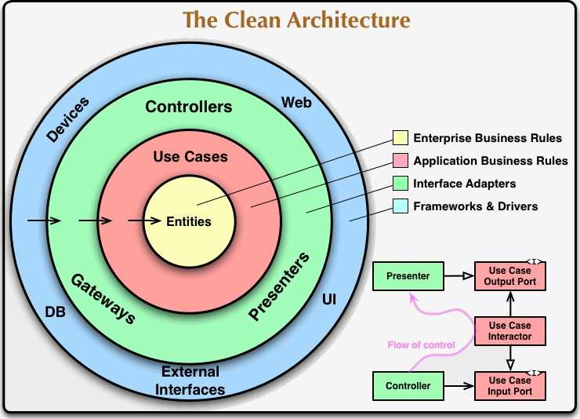
Clean Architectureといえば・・・
出典：The Clean Architecture
https://blog.cleancoder.com/uncle-bob/2012/08/13/the-clean-architecture.html
Notes:
この図をご覧になったことのある方は多いんじゃないかと思います。

Slide 15
この図が良くできてい過ぎて誤解を招く
Notes:
実はこの図が良くできてい過ぎることが、二つの、大きな誤解を招く要因になっていると私は考えています。
この図の何がそんなに誤解を生んでいるのでしょうか？

Slide 16
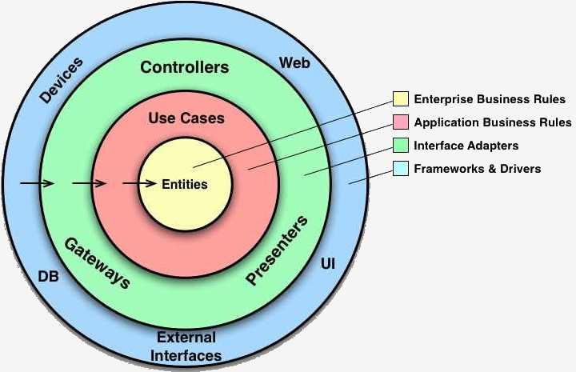
ひとつ目の誤解
Clean Architectureとは
「関心をControllerやUse Case, Entityに分離しろ」
という意味ではないし
「レイヤーをこれらに分割しろ」
という意味でもない
Notes:
ひとつは、この図は決してソフトウェアの関心を
ControllerやApplication、Entityに分離しろという意味でもなく
レイヤーをこの4つに分割しろという意味ではないということです

Slide 17
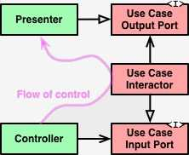

ふたつ目の誤解
MVC Model（出展Wikipedia）
「データや処理の流れを一方通行にしろ」
という意味ではないし
「PresentationをMVC的に分離しろ（MVVMなどの否定）」
という意味でもない
Notes:
そしてふたつ目は右下のこれです。
データや処理の流れを一方通行にしろという意味ではないですし
もPresentationを古典的なMVCのように設計しろと言っている訳でもありません。

Slide 18
では、どういう意味か？
Notes:
では、どういう意味でしょうか？先の図で本当に大切なことは

Slide 19
本当に大切なことは一つだけ
「依存性は、内側（上位レベルの方針）だけに
向かっていなければいけない。」※
※出典：Clean Architecture 達人に学ぶソフトウェアの構造と設計
Notes:
依存性は、外から中だけに向かっていなくてはいけない。
というたった一点にあります。
でもじゃぁ、例えばEntitiesの状態が変わったことで、UIを受動的に変化させたい
みたいな、中から外を呼ばなければいけないときはどうすれば良いの？
という疑問が、すぐに湧いてきますよね？

Slide 20
実現手段の図示
内側の変化に応じて、外側を呼び出したい場合どうすればよいのか？
こうすればよい ※
※ より厳密な意図は後述
Notes:
右下の図は、内側の変化に応じて外側を呼び出したい場合に
依存性は外から中に向けたまま、処理の流れとして中から外に戻すにはどうすればよいのか？
を例示しているものです。

Slide 21
それあってますか？
Notes:
そんなこと言っても、本当にあってるのか？
って、今皆さん思いましたよね？

Slide 22
はい（当者比）
Notes:
はい。もちろん根拠あっての話です。

Slide 23
Clean Architecture 発表前夜
当時、以下のようなArchitectureが着目されていました。
Hexagonal Architecture
Onion Architecture
Screaming Architecture
DCI
BCE
Notes:
Clean Architectureが発表された当時、Hexagonal Architectureや
Onion Architectureといったアーキテクチャが非常に注目されていました。
そしてこれらのアーキテクチャには類似点が多いことも認識されていました。

Slide 24
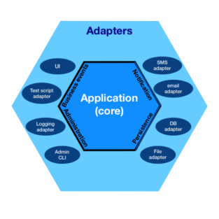
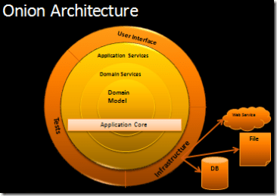
Clean Architectureの図は・・・
Hexagonal architecture
共通する特徴をまとめ、汎化・例示したものにすぎない
汎化
Onion Architecture：https://jeffreypalermo.com/2008/07/the-onion-architecture-part-1/
Hexagonal architecture：https://en.wikipedia.org/wiki/Hexagonal_architecture_(software)
Notes:
Clean Architectureの最初のブログの記事に記載された、あの図は、それらのアーキテクチャを汎化し、単一のモデルに統合できることを例示したものにすぎません。

Slide 25
あくまで例示であると取れる記載もある
Clean Architecture説明の冒頭に、著名なアーキテクチャ（Hexagonal, Onion, etc...）には類似の共通点が見られるとある。
そして続けてこう記載されている。
The diagram in Figure is an attempt at integrating all these architectures into a single actionable idea.
（邦訳：図は、これらのすべてのアーキテクチャを単一の実行可能なアイデアに統合したものである。）
Notes:
書籍を読めば、ちゃんと先の図があくまで例示であると書かれています。

Slide 26
すべてが同一アーキテクチャに帰結するとすれば
以下は、あくまで一例であることは自明
レイヤーが4つ^{※1}
UIがMVC的である
Web限定
Output PortはUse Caseとの間「だけ」にある^{※2}
などなど
※1 とは限らないと書籍にも明記されている
※2 eventみたいなPub/SubがUse Case限定じゃ困っちゃう
Notes:
つまり、本当にすべてのソフトウェアが同一のアーキテクチャに帰結するとすれば
・レイヤーが4つ限定であったり
・UIがMVC的でMVVMなどを否定していたり
・そもそもWeb限定だったり
・中から外の呼び出しがApplicationレイヤーとInterface Adapterレイヤーの間だけで発生する
そんな限定的なアーキテクチャであるわけがありませんよね。

Slide 27
あの図は・・・
全てのアーキテクチャはClean Architectureで説明可能であることを例示したモデル。
Clean Architectureを採用したソフトウェアの具体例の一つにすぎない
Notes:
あの図は、複数の著名なアーキテクチャを単一のアイディアに統合できることを例示するために書かれた、Clean Architectureを採用したソフトウェアの具体例の一つにすぎません。
そもそも著者は書籍の冒頭でこう明言しています。

Slide 28
著者は明言しています
- The architecture rules are the same! -
（邦訳：アーキテクチャのルールはどれも同じである！）
Notes:
「アーキテクチャのルールはどれも同じである！」
日本語版では帯にも書かれていますよね。

Slide 29
誤解を恐れず言えば・・・
Notes:
誤解を恐れずに言えば

Slide 30
誤解を恐れず言えば・・・
「あの図」の構成要素に本質的な価値はない
本当に価値があるのは以下である
「あの図」が実現しようとした目的
「あの図」に至った背景
「あの図」を実現する手段
Notes:
あの図の構成要素には本質的な価値はありません。
本当に価値があるのは、あの図が実現しようとした目的、そこに至った背景、そしてそれを実現する手段です。

Slide 31
誤解を恐れず言えば・・・
「あの図」の構成要素に本質的な価値はない
本当に価値があるのは以下である
「あの図」が実現しようとした目的
「あの図」に至った背景
「あの図」を実現する手段
Notes:
なお目的というのは

Slide 32
目的とは
以下のような状態を実現すること
フレームワーク非依存
テスト可能
UI非依存
データベース非依存
外部エージェント非依存
Notes:
フレームワーク非依存、テスト可能、UI非依存、データベース非依存、外部エージェント非依存などを実現することだと、説明されています。

Slide 33

一読の価値あり
目的・背景・手段が凝縮されている
Notes:
この書籍は、それらの目的・背景・手段が凝縮されている名著だ、と私は信じています。

Slide 34
Easiest Clean Architecture
おさえるべき三つのこと
Notes:
では先の図のように実装することがクリーンアーキテクチャではないとしたら
クリーンアーキテクチャについて何を抑えたらよいのでしょうか？
私はつぎの三つこそ、本質的に重要なことだと考えています。

Slide 35
おさえるべき三つのこと
依存性は、より上位レベルの方針にのみ向けよ
Notes:
ひとつめは先ほども話しました。
ソフトウェアは、より上位レベルの方針にのみ依存せよということ

Slide 36
おさえるべき三つのこと
依存性は、より上位レベルの方針にのみ向けよ
制御の流れと依存方向は分離しコントロールせよ
Notes:
ふたつ目は
ひとつめを実現するために、依存性を制御の流れから分離してコントロールする必要があるということ

Slide 37
おさえるべき三つのこと
依存性は、より上位レベルの方針にのみ向けよ
制御の流れと依存方向は分離しコントロールせよ
上位レベルとは相対的・再帰的であることに留意せよ
Notes:
そして最後に
「上位レベル」とは相対的かつ再帰的であることに留意する必要がある
ということです。

Slide 38
Easiest Clean Architecture
さあ具体例を見てみよう！
Notes:
てことで、ここからは具体例を見ながら解説したいと思います。
具体例はC#で記述されたコンソールアプリケーションを例にお話しします。

Slide 39
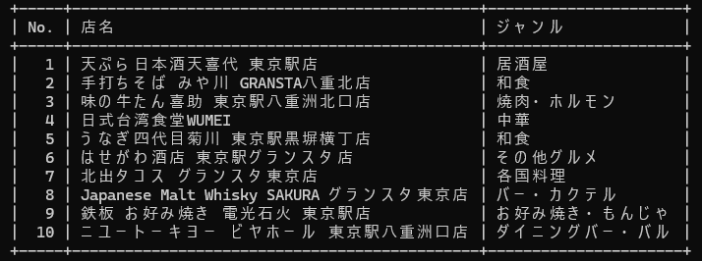
Application Overview
アプリケーション「HatPepper」※
位置情報から周辺の店舗を検索する「コンソールアプリケーション」
「リクルートWebサービス」の 「グルメサーチAPI」を利用させていただく （いつもお世話になっております。）
※「ホットペッパー」は株式会社リクルート様の登録商標です。
※「HatPepper」は登録商標ではありません。安心。
Notes:
対象のアプリケーションは、位置情報から周囲の店舗を検索するコンソールアプリケーション
HatPepperです。
店舗の検索にはリクルートさんのグルメサーチAPIを使わせていただいています。
もう10年以上、ことあるごとに利用させていただいています。
調べたらAPI自体は15年前から存在しているようです。
変わらず利用できることで、発表内容が陳腐化せずに済んでいます。
本当に感謝です。
という訳で、コードを見てみましょう
【コード】

Slide 40
Easiest Clean Architecture
Layered Architecture
Notes:
さて、コードだけでは理解しにくいため、図でも見てみましょう。

Slide 41
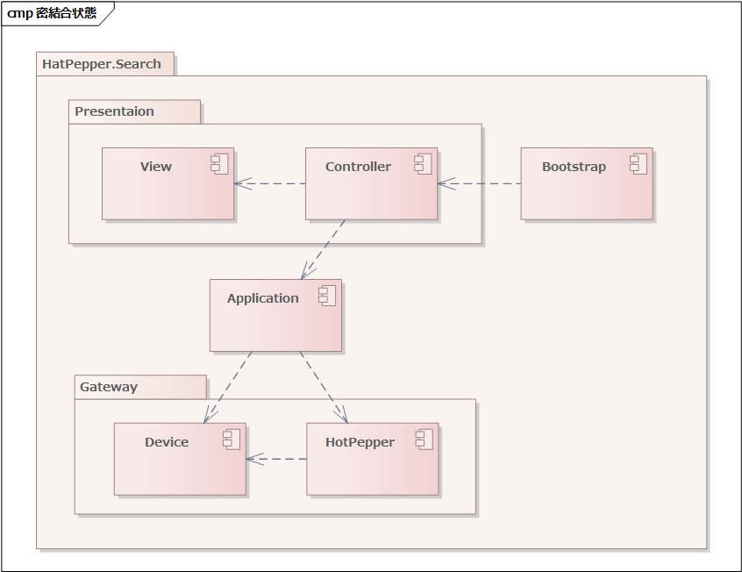
コンポーネント図
Notes:
全体は大きく
Presentation、Application、Gateway
の三つに分割されています。
Gatewayには、外部のWebサービスを利用するApi,
デバイスから位置情報を利用するDeviceコンポーネントが含まれています。

Slide 42
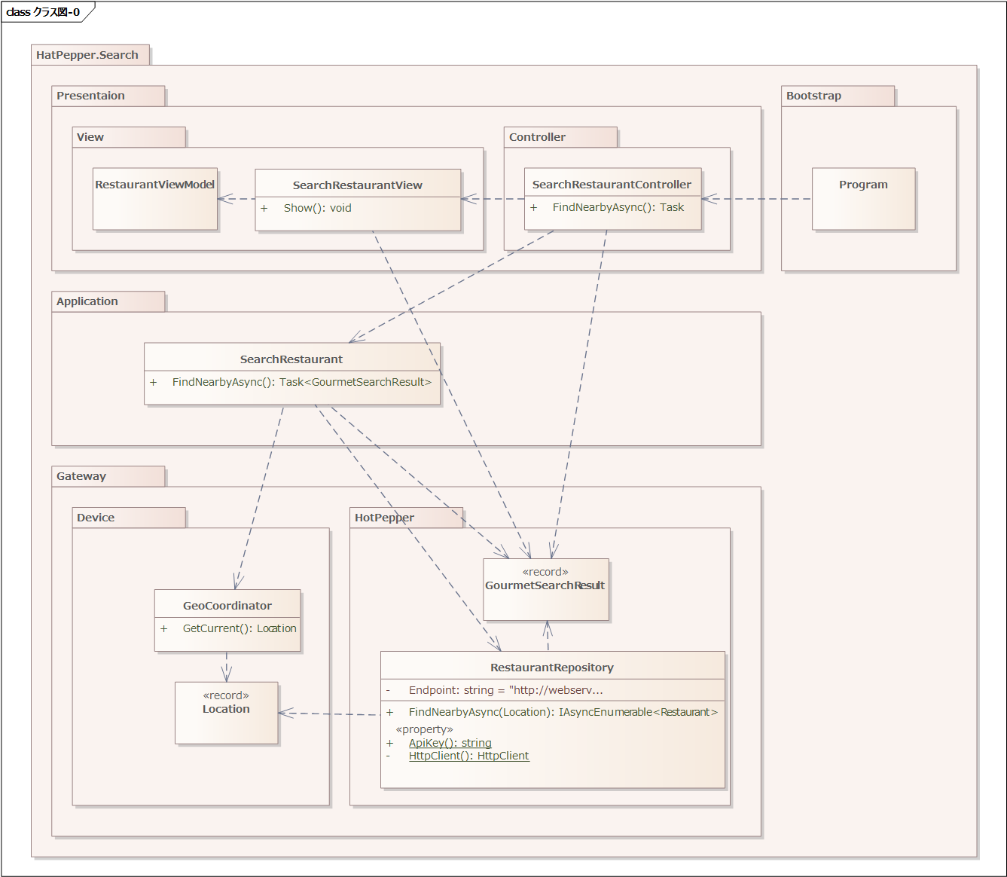
クラス図
Notes:
それぞれのコンポーネントにはこちらのようなクラスが含まれています。
で、さっきはコンポーネント図をお見せしたんですが

Slide 43
クラス図
Notes:
実際はこの辺の依存関係がごちゃごちゃしていて

Slide 44
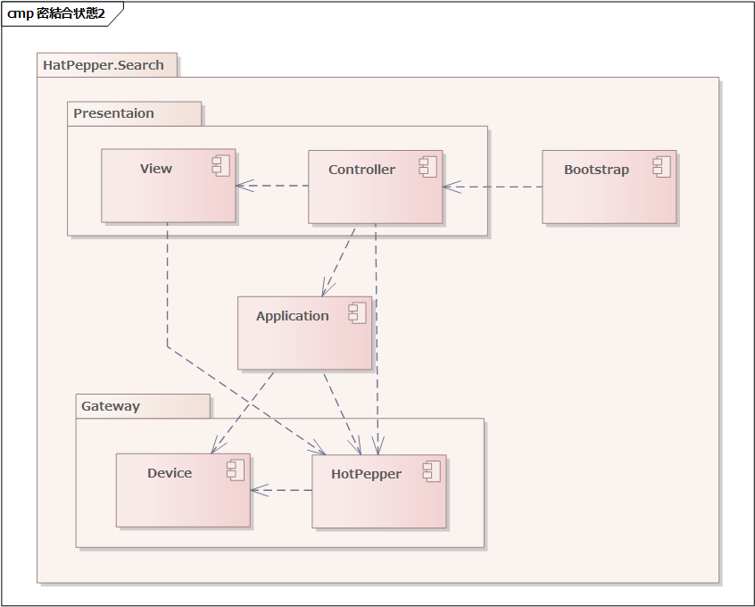
クラス図
Notes:
こんな依存関係になっています。
で実行時はどうなっているかというと、こんな感じで

Slide 45
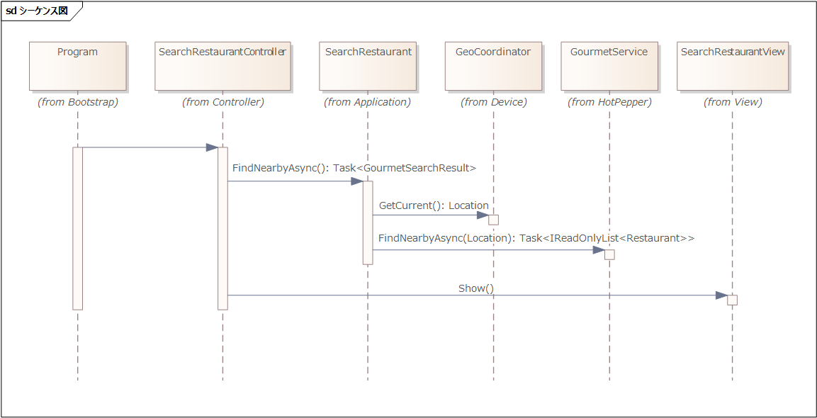
シーケンス図
Notes:
アプリケーションのエントリーポイントであるBootstrapのProgramクラスから
Controllerが呼び出されるところから、スタートしています。
ControllerはApplicationレイヤーのSearchRestarurantを呼び出して近隣のレストランを取得します。
SearchRestaurantは、GeoCordinatorから現在位置を取得し
現在位置を利用して、GurmetSearviceから近隣のレストランを取得します。 Controllerまでもどって、取得したレストラン情報をViewに渡して画面表示して終了です。

Slide 46
シーケンス図
一見、そんなに悪くなさげ？
Notes:
一見、そんなに悪くないように見えますよね。

Slide 47
シーケンス図
一見、そんなに悪くなさげ？
何が悪いのか？
Notes:
しかし実際には大きな問題を含んでいます。
では一体、何が悪いのでしょうか？

Slide 48
安定度と柔軟性のバランス配分に問題あり
Notes:
それは安定度と柔軟性のバランス配分です。

Slide 49
柔軟性と安定度
柔軟性
安定度
高
低
中
中
低
高
Notes:
このレイヤーモデルでは、柔軟性と安定度は、こちらの図のような
配分になっています。
ApplicationとGatewayの柔軟性と安定度の配分に問題があります。
なぜこのような配分になって、何が問題なのでしょうか？

Slide 50
依存関係による安定度と柔軟性のトレードオフ
Notes:
それを理解するためには、依存関係による安定度と柔軟性のトレードオフを
理解する必要があります。

Slide 51
依存関係による安定度と柔軟性のトレードオフ
依存する側
依存される側
安定度
柔軟性
Notes:
依存関係にあるオブジェクトがあったとします。
オブジェクトはクラスでもいいですし、コンポーネントでもいいですし、なんならサブシステムでも構いません。
それぞれを変更することを考えてみると、理解できます。

Slide 52
依存関係による安定度と柔軟性のトレードオフ
依存する側
依存される側
変更！
安定度
柔軟性
Notes:
まずは依存される側を変更することを考えてみましょう。
依存される側を変更すると、

Slide 53
依存関係による安定度と柔軟性のトレードオフ
影響発生
依存する側
依存される側
変更！
安定度
柔軟性
Notes:
依存する側は、何らかの影響を受けます。

Slide 54
依存関係による安定度と柔軟性のトレードオフ
影響発生
依存する側
依存される側
変更！
安定度 | 低 |  | 高
柔軟性
Notes:
従って、依存する側は、依存される側より安定度が低くなります。
自明の理ですよね。
逆に

Slide 55
依存関係による安定度と柔軟性のトレードオフ
依存する側
依存される側
変更！
安定度 | 低 |  | 高
柔軟性
Notes:
依存する側を変更しても

Slide 56
依存関係による安定度と柔軟性のトレードオフ
別に興味
ないなあ…
依存する側
依存される側
変更！
安定度 | 低 |  | 高
柔軟性
Notes:
依存される側には影響を与えず

Slide 57
依存関係による安定度と柔軟性のトレードオフ
別に興味
ないなあ…
依存する側
依存される側
変更！
安定度 | 低 |  | 高
柔軟性 | 高 |  | 低
Notes:
依存先を考慮せず、自由に変更できることから
依存する側の柔軟性は、相対的に高くなります。

Slide 58
依存関係による安定度と柔軟性のトレードオフ
依存する側
依存される側
安定度 | 低 |  | 高
柔軟性 | 高 |  | 低
安定度と柔軟性はトレードオフ！
Notes:
そうです。
依存関係にあるオブジェクトの間の安定度と柔軟性は
どうしてもトレードオフの関係が発生します。

Slide 59
逆説的に考えると・・・
Notes:
さて、これを逆説的に考えると

Slide 60
依存関係による安定度と柔軟性のトレードオフ
依存する側
依存される側
安定度 | 低 |  | 高
柔軟性 | 高 |  | 低
変更頻度の高いオブジェクトは、依存する側に設計すべし
Notes:
変更頻度の高いオブジェクトは、依存する側として
関係性を設計すべきですし

Slide 61
依存関係による安定度と柔軟性のトレードオフ
依存する側
依存される側
安定度 | 低 |  | 高
柔軟性 | 高 |  | 低
アプリケーションの本質的な価値を提供するオブジェクトは、軽微な変更の影響を受けてはいけない。
つまり依存される側に設計すべし。
Notes:
アプリケーションの本質的な価値を提供する「上位レベル」のオブジェクトは
軽微な変更の影響を受けないよう、依存される側として
設計すべきです。

Slide 62
さて、振り返ってみよう
Notes:
先ほどのモデルを振り返ってみましょう。

Slide 63
柔軟性と安定度
柔軟性
安定度
依存の方向
高
低
中
中
低
高
Notes:
全体として依存の方向は、上から下へと統一されています。

Slide 64
どこの柔軟性がもっとも重要ですか？
Notes:
さて、これらの構成要素の中でもっとも柔軟性が大切なのは、どこでしょうか？

Slide 65
柔軟性と安定度
柔軟性
安定度
高
低
中
中
最重要
低
高
Notes:
それは間違いなく、HotPepperのAPIを呼び出している個所でしょう。
外部サービスが変更されても、アプリケーション全体には影響をあたえず、柔軟にAPI呼び出し個所を
修正できる柔軟性が、このアプリケーションでは大切です。
その結果、アプリケーションに影響を与えずに、Web APIの変更をGatewayで吸収できます。
しかし実際には、Gatewayはもっとも柔軟性が低くなっています。

Slide 66
このアプリケーションの本質的な価値とは？
Notes:
また、アプリケーションの本質的な価値は何でしょうか？
それは、これが開発されることになった背景に立ち戻ればはっきりします。

Slide 67
Application Overview
アプリケーション「HatPepper」※
位置情報から周辺の店舗を検索する「コンソールアプリケーション」
「リクルートWebサービス」の 「グルメサーチAPI」を利用させていただく （いつもお世話になっております。）
これこそが価値の本質
※「ホットペッパー」は株式会社リクルート様の登録商標です。
※「HatPepper」は登録商標ではありません。安心。
Notes:
これら、アプリケーションを開発する目的
つまり「位置情報から周辺の店舗を検索することが
このアプリケーションの本質的な価値となるでしょう。
つまりビジネスロジックこそがアプリケーションの本質です。

Slide 68
柔軟性と安定度
柔軟性
安定度
高
低
高価値
中
中
低
高
Notes:
そしてその価値を提供しているのはApplicationレイヤーです。

Slide 69
柔軟性と安定度
柔軟性
安定度
高
低
高価値
中→低
中→高
低→高
高→低
Notes:
したがってApplicationレイヤーは、ほかの枝葉の変更に引きずられてはならず
高い安定度となるように設計されなくてはなりません。
しかし、そうなっていない点に、このモデルは問題点があります。

Slide 70
柔軟性と安定度
柔軟性
安定度
依存の方向
高
低
中→低
中→高
低→高
高→低
Notes:
このようなバランスになっているのは、依存が上から下へ一方になっていることが
要因となっています。

Slide 71
Easiest Clean Architecture
依存性は、より上位レベルの方針にのみ向けよ
Notes:
依存性は、より本質的な価値を提供する部分
つまり、より上位レベルの方針に向ける必要があるのです。

Slide 72
柔軟性と安定度
柔軟性
安定度
依存の方向
高
低
中→低
中→高
低→高
高→低
Notes:
具体的には、依存関係をこのようになるよう
設計する必要があります。

Slide 73
実現可能なのか？
Notes:
でもそれは実現可能なのでしょうか？

Slide 74
柔軟性と安定度
柔軟性
安定度
依存の方向
制御の方向
高
低
中→低
中→高
低→高
高→低
Notes:
制御の向きはどうしても上から下にならざるを得ないなか
それと反する依存方向に設計する必要があります。

Slide 75
Easiest Clean Architecture
制御の流れと依存関係の分離
Notes:
つまり、制御の流れと依存関係を分離する必要があるのです。

Slide 76
制御の流れと依存関係の分離
一般的に
制御の流れ＝依存方向
になりがち
凡例
制御の流れ
依存方向
クライアント
オブジェクト
サーバー
オブジェクト
<<具象概念>>
<<具象概念>>
Notes:
一般的に依存方向は制御の流れに引っ張られがちです。

Slide 77
制御の流れと依存方向は分離しコントロールできる
Notes:
しかし、これらは分離してコントロールすることが可能です。

Slide 78
制御の流れと依存関係の分離
そのためには関係のコントラクト（契約・仕様・お約束）のコンテキスト（文脈）を制御する
凡例
制御の流れ
依存方向
クライアント
オブジェクト
コントラクト
サーバー
オブジェクト
<<具象概念>>
<<抽象概念>>
<<具象概念>>
それぞれの具象概念は抽象的な契約（仕様）に依存する
Notes:
そのためには二つの依存関係の間のコントラクト、
つまり契約・仕様・お約束を文脈によって制御する必要があります。
まず、抽象的なコントラクトを導出することで、
それぞれの具象概念をどちらも
抽象概念であるコントラクトに依存させます。
そしてこのコントラクトを
どちらの文脈で定義するかによって
具象概念間の依存関係をコントロールします。

Slide 79
契約の文脈をコントロールする
クライアント
オブジェクト
コントラクト
サーバー
オブジェクト
<<具象概念>>
<<抽象概念>>
<<具象概念>>
凡例
制御の流れ
依存方向
文脈
Notes:
具体的には、コントラクトをサーバー側の文脈で規定したとします。
すると、文脈単位でみると、クライアントがサーバーに依存している構造になりますし

Slide 80
契約の文脈をコントロールする
クライアント
オブジェクト
コントラクト
サーバー
オブジェクト
<<具象概念>>
<<抽象概念>>
<<具象概念>>
クライアント
オブジェクト
コントラクト
サーバー
オブジェクト
<<具象概念>>
<<抽象概念>>
<<具象概念>>
凡例
制御の流れ
依存方向
文脈
Notes:
逆にクライアントの文脈で規定すれば、サーバーがクライアントへ依存している構造となります。

Slide 81
契約の文脈をコントロールする
依存性逆転の原則
クライアント
オブジェクト
コントラクト
サーバー
オブジェクト
<<具象概念>>
<<抽象概念>>
<<具象概念>>
クライアント
オブジェクト
コントラクト
サーバー
オブジェクト
<<具象概念>>
<<抽象概念>>
<<具象概念>>
凡例
制御の流れ
依存方向
文脈
Notes:
つまり依存性逆転の原則を適用するということです。

Slide 82
具体例を見てみよう
Notes:
具体例に戻りましょう。

Slide 83
柔軟性と安定度
この部分の
「コントラクト」
に注目する
Notes:
全てを見ると、ちょっと分かりにくいので
今回はApplicationとHotPepperの関係に着目してみます。

Slide 84
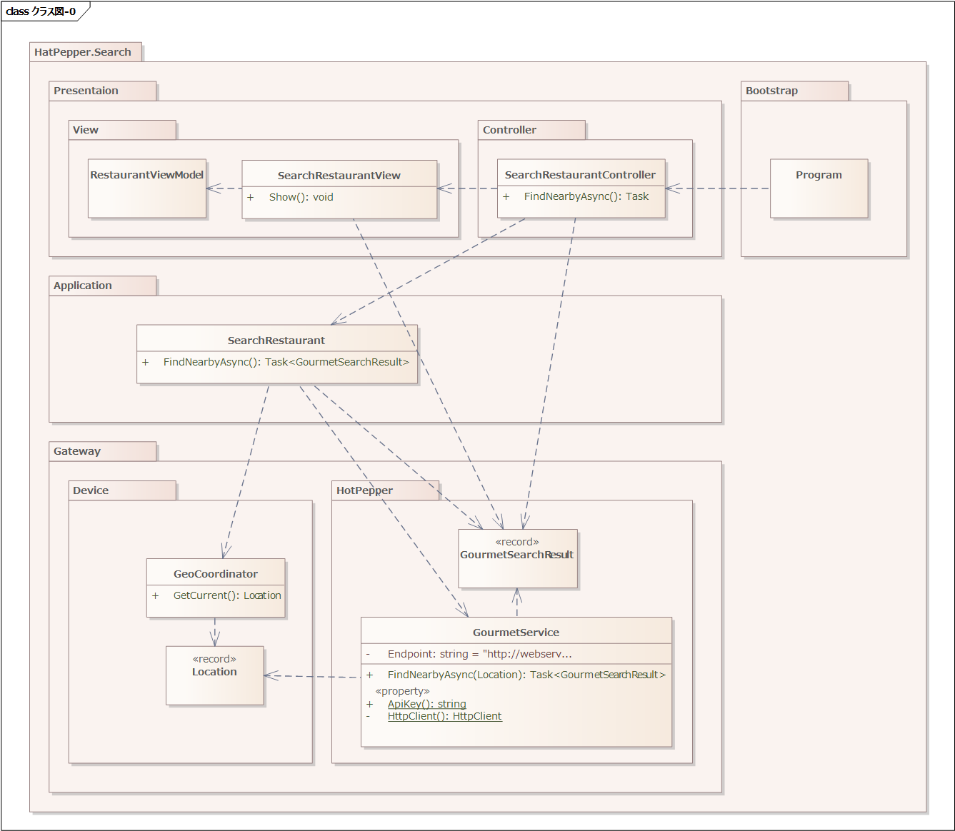
クラス図
Notes:
これらのクラスのうち

Slide 85
クラス図
APIクライアントの呼び出しにフォーカスしてみる
Notes:
ここの依存関係にフォーカスします。

Slide 86
シーケンス図
Notes:
具体的にはApplicationがWebサービスを利用するための呼び出しです。

Slide 87
クラス図
依存させたい方向
ここが
「コントラクト」
Notes:
これら、APIのインターフェースと、そのシグニチャに登場するクラス群がレイヤーをつなぐコントラクトです。

Slide 88
クラス図
依存させたい方向
二つの問題がある
ここが
「コントラクト」
Notes:
この構造には二つの問題があります。

Slide 89
ひとつ コントラクトがGateway側に定義されている
Notes:
ひとつめは、コントラクトがGateway側に定義されていることです。

Slide 90
ふたつめ コントラクトがWeb APIの文脈で記述されている
Notes:
二つ目の問題点は、このコントラクトがWebサービスの文脈で記述されているということです。

Slide 91
クラス図
{
"results": {
"results_start": 1,
"results_returned": "2",
"api_version": "1.26",
"shop": [
{
"name": "彩羽鶏 いろはどり 新宿東口店",
"genre": {
"catch": "新宿 月あかり 個室 居酒屋…",
…
},
"budget": {
"average": "2500円（通常平均）…",
"name": "2001～3000円",
"code": "B002"
},
"mobile_access": "JR新宿駅東口より徒1分…
Notes:
ホットペッパーのAPIを呼び出すと、このようなJSONが返却されます。
GourmetServiceの戻り値となるGrourmetSearchResultクラスは、このJSONの形状のままです。
つまりApplication全体がWebサービスに依存してしまっているのです。

Slide 92
どうすれば？
Notes:
ではどうすれば、よいでしょうか？

Slide 93
契約の文脈をコントロールする
Application
コントラクト
Gateway
<<具象概念>>
<<抽象概念>>
<<具象概念>>
変更前
Notes:
現在、Applicationとinfrastructureの間のコントラクトは
Gatewayの文脈で記述されています。

Slide 94
契約の文脈をコントロールする
Application
コントラクト
Gateway
<<具象概念>>
<<抽象概念>>
<<具象概念>>
変更前
Application
コントラクト
Gateway
変更後
<<具象概念>>
<<抽象概念>>
<<具象概念>>
Notes:
このコントラクトをApplicationの文脈で再定義します。

Slide 95
というわけで・・・
Notes:
と、いう訳で、設計を見直しましょう。

Slide 96
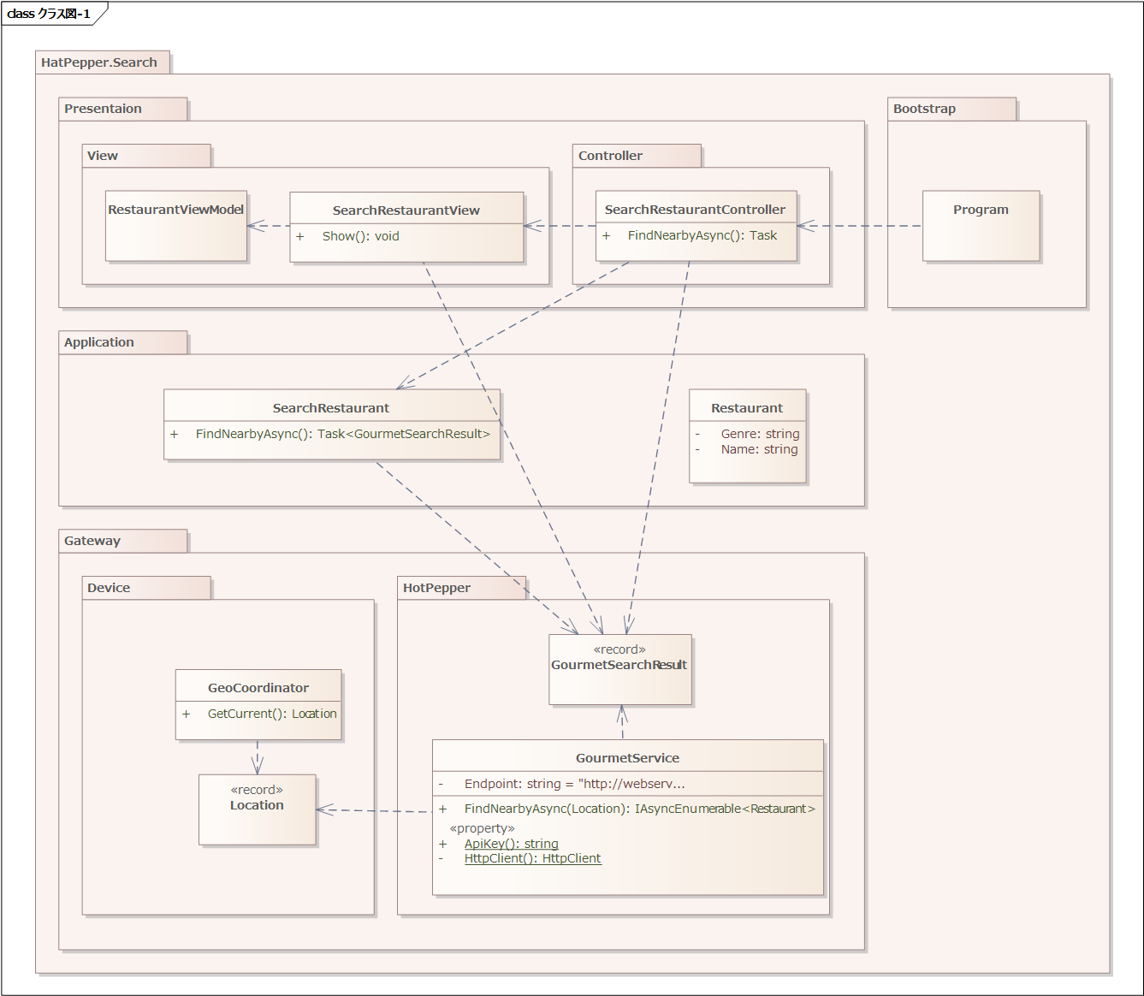
クラス図
Notes:
GourmetSearchResultの代替として
アプリに必要な最低限の情報をもつRestaurantクラスを追加しましょう。

Slide 97
クラス図
Notes:
そして、GourmetSearchResultへの依存を排除し

Slide 98
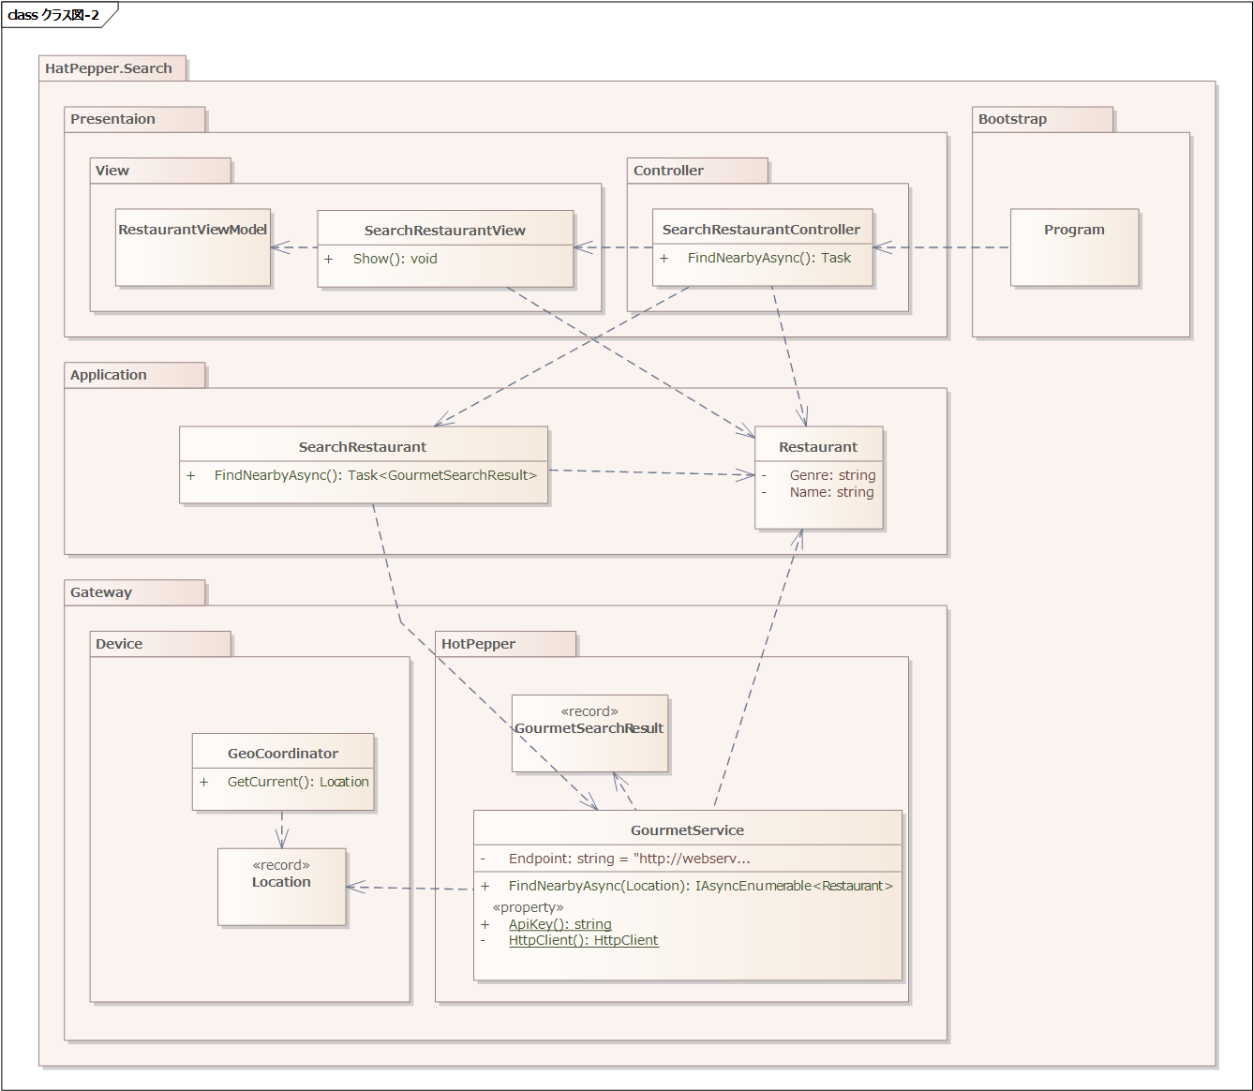
クラス図
Notes:
各コンポーネントはRestaurantオブジェクトに依存するように設計を変更します。
これによってAPIの関心を分離します。
さて、ここで一つの課題が生まれます。

Slide 99
クラス図
循環参照
Notes:
ApplicationとHotPepperが循環参照してしまいました。
どうしましょう？ってことで・・・

Slide 100
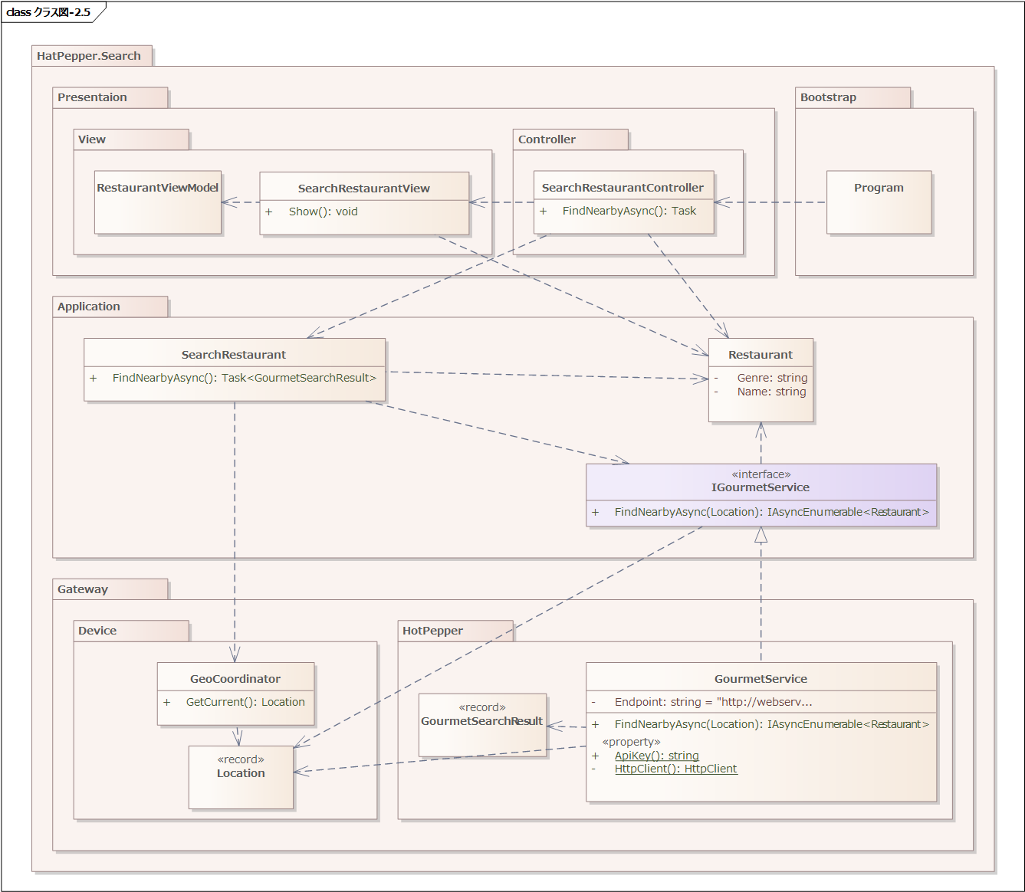
クラス図
Notes:
こうします。
GourmetSearviceのインターフェースを導出して、Application側に配置します。
ただ、このままだとまだ

Slide 101
クラス図
Notes:
ただ、Locationのせいで、ApplicationからGatewayへの依存が排除しきれていません。
ということで、HotPepper側と同じ対応をします。

Slide 102
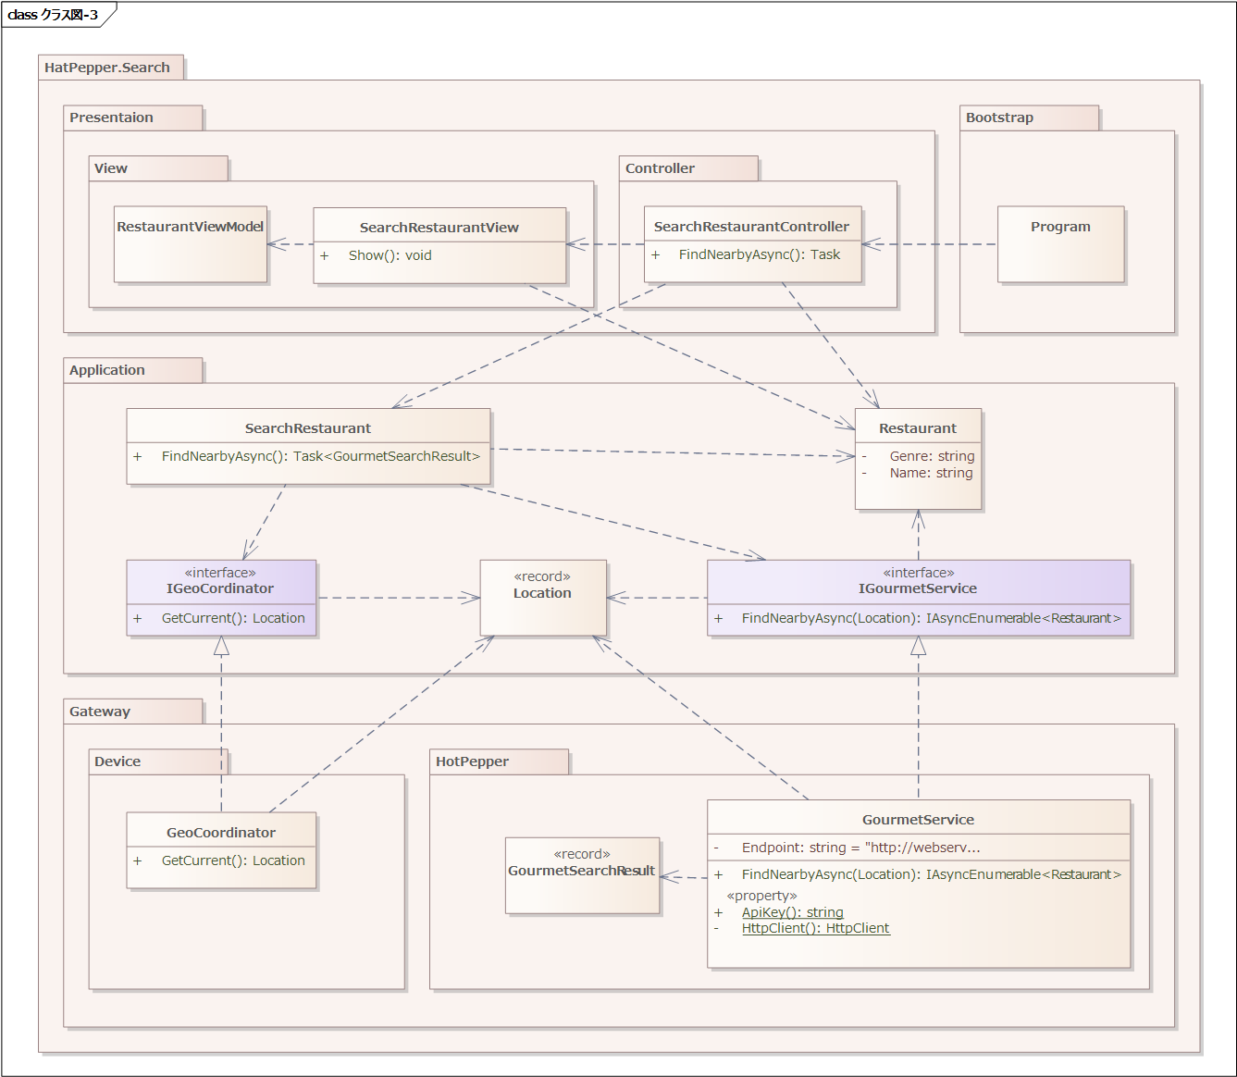
クラス図
Notes:
インターフェースを抽出し、LocationもApplicationに持ってきましょう。

Slide 103
クラス図
依存の方向
制御の方向
Notes:
これで、制御の方向と依存方向が狙った通りになったはずです。
ただ・・・

Slide 104
本当に実装できるの？
Notes:
本当に実装できるの？
ってことで、リファクタリングしてみましょう！

Slide 105
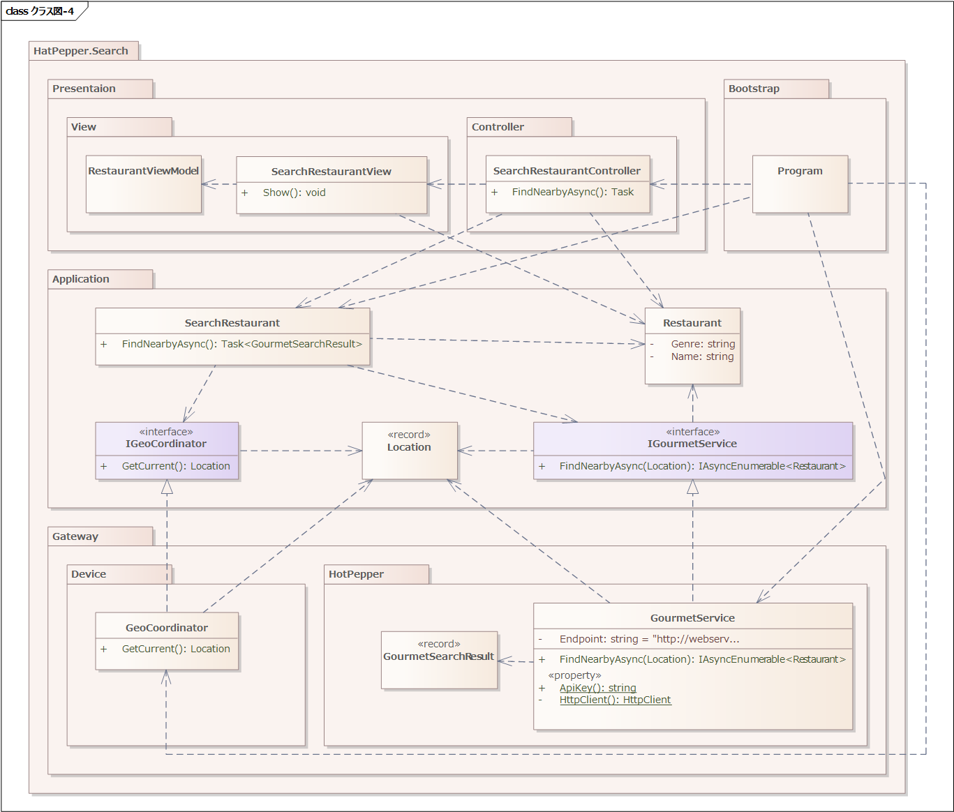
クラス図
Notes:
さて、資料に戻りましょう。
無事、この実装は実現できました。

Slide 106
クラス図
Notes:
実装を見ていて気が付かれたかと思いますが
依存関係の解決をBootstrapに集中させたことで、こんな依存関係になっています。
ロジックの中に、依存関係の解決を混ぜると、すぐに依存と制御の方向があやしくなってくるので
依存関係の解決は、ロジックを含まないエントリーポイントを設けて、すべて集中させることを個人的には好んでいます。
さて、この結果

Slide 107
制御の流れと依存関係の分離
柔軟性
安定度
依存の方向
制御の方向
高
低
低
高
高
低
Notes:
制御の流れと依存関係を分離することができ
柔軟性と安定度を任意のバランスにコントロールすることができました。
できましたが・・・

Slide 108
クラス図
Notes:
この部分、実際のアプリケーションになると、大きく、複雑になりがちです。
今回は近隣店舗の検索のユースケースしかありませんでしたが、実際にはほかのユースケースも
含まれてくるでしょう。
この分はユースケース固有の概念と、システム全体に共通する概念を分離して整理したいです。

Slide 109
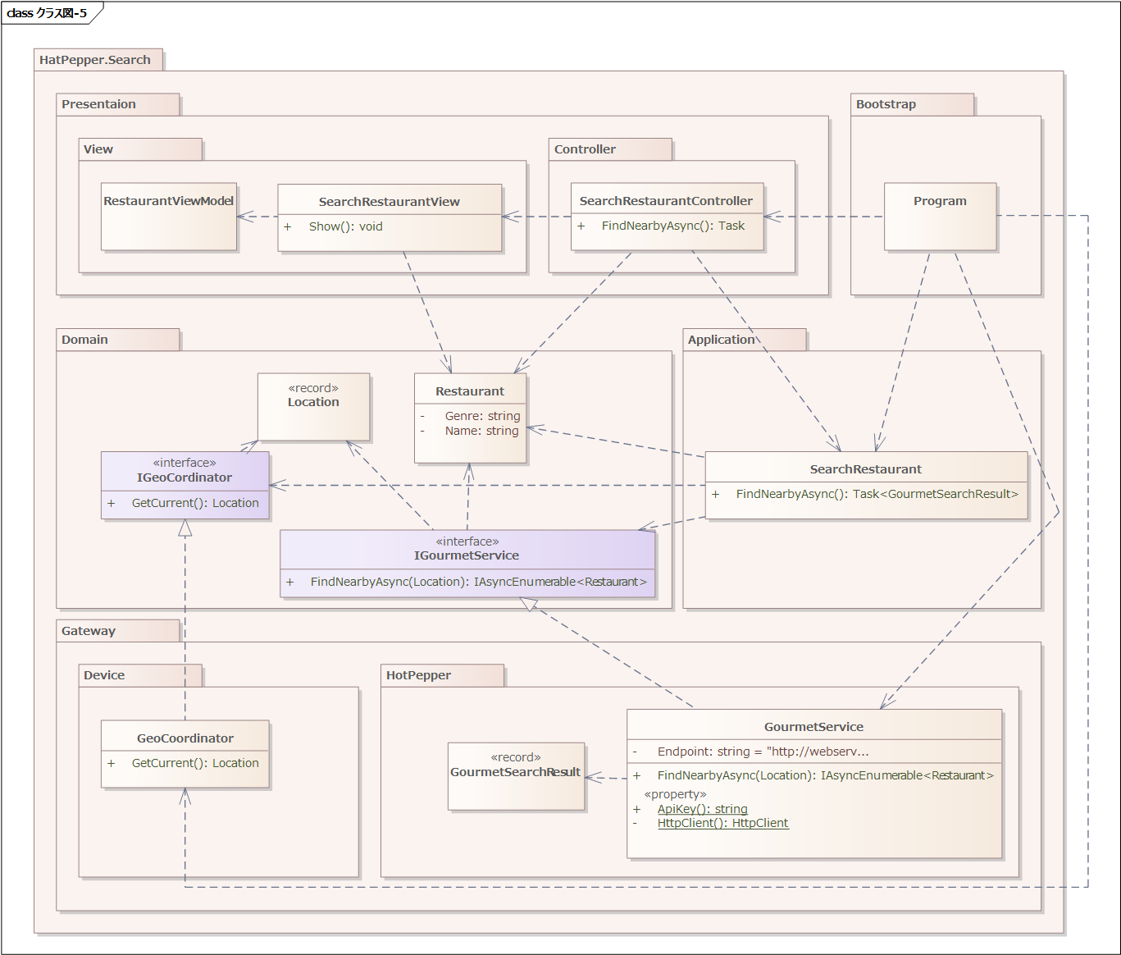
クラス図
Notes:
ということで、こう、アプリケーションからドメインを分離しましょう。
またRestaurantは、ドメイン駆動設計でいうところのEntityであり、集約です。
なのでIGourmetServiceは・・・

Slide 110
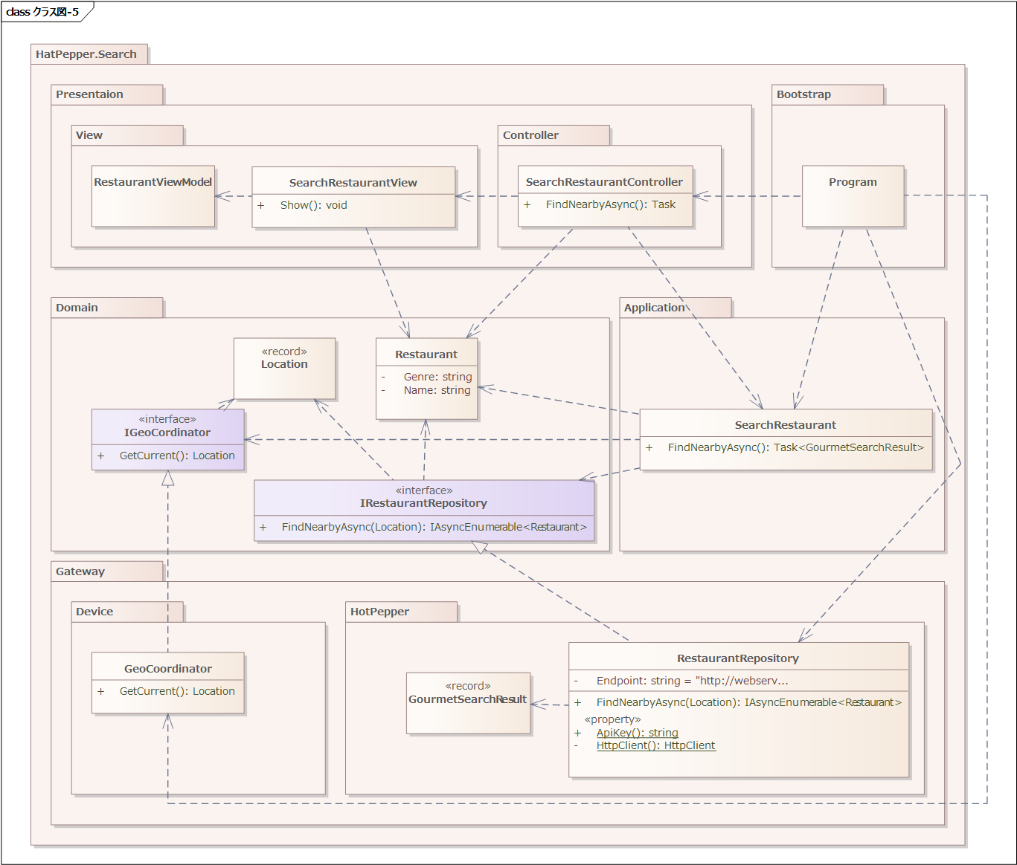
クラス図
Notes:
こんな感じで、Restaurantのリポジトリーとして定義・実装するのを
個人的には好んでいます。
ということで、

Slide 111
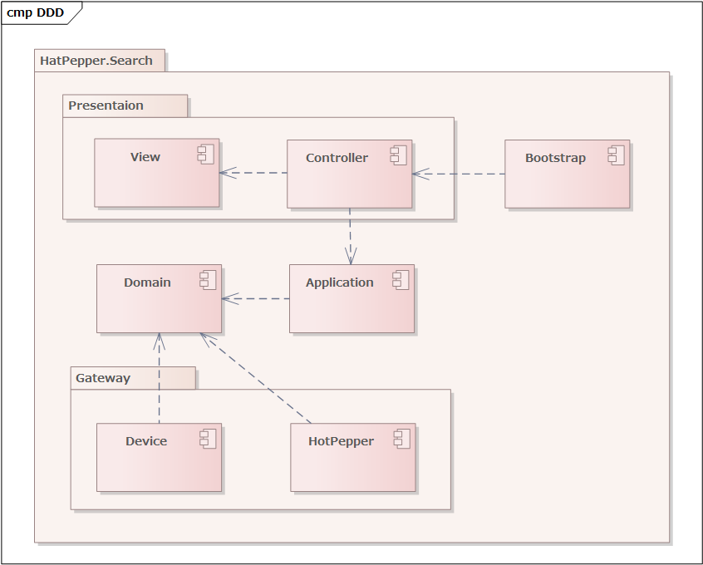
コンポーネント図
Notes:
出来上がったコンポーネントの関係がこうなりました。
綺麗に整理されましたね？
そしてこれを同心円状に並べ直すと・・・

Slide 112
アプリケーション構造
Controller
Application
Device
Domain
View
HotPepper
Notes:
あら不思議
どこかで見たようなモデルになりましたね。
依存関係は外から中、一部同一階層がありますが
基本的に外から中に統一されていることが見て取れます。

Slide 113
おさえるべき三つのこと
依存性は、より上位レベルの方針にのみ向けよ
制御の流れと依存方向は分離しコントロールせよ
上位レベルとは相対的・再帰的であることに留意せよ
Notes:
というわけで、依存性は上位レベルの方針のみに向ける必要があり
そのためには、制御の流れと依存方向を分離、コントロールしなくてはならない
ということに、共感いただけたのではないかと思います。

Slide 114
視点を上げてみよう
Notes:
さて、ここまで技術レイヤーのお話をしてきました。
でも今日の副題は、「技術レイヤー分割より大切なこと」でしたよね？
というわけで、ここで視点を少しあげてみましょう。
ここまで作ってきたアプリケーションは、近隣のレストランを検索するだけのものでした。
ただ実際にはそんな小さいアプリケーションはそうないですし、そんな小さなアプリケーションには
クリーンアーキテクチャなんて大それたアーキテクチャーは必要ないでしょう。

Slide 115
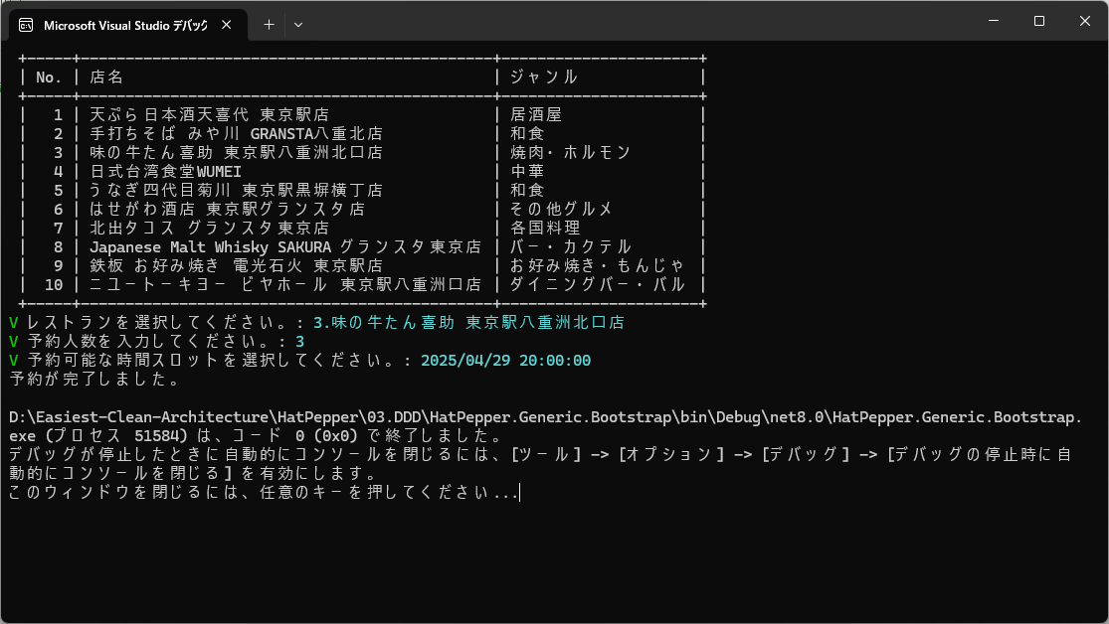
Application Overview
アプリケーション「HatPepper」※
位置情報から周辺の店舗を検索し 予約するグルメサイト
「リクルートWebサービス」の 「グルメサーチAPI」を利用させていただく （いつもお世話になっております。）
※「ホットペッパー」は株式会社リクルート様の登録商標です。
※「HatPepper」は登録商標ではありません。安心。
Notes:
そこでもう少し大きなシステムを想定してみましょう。
例えば、店舗を検索するだけでなく、お店の予約までふくめた
予約サイトをドメイン駆動設計を活用して、構築することを想定します。

Slide 116

コンテキストマップ
HatPepper
<core-domain>
検索
<core-domain>
予約
<support-domain>
・・・・
Notes:
そうすると、システム全体、ドメインはたとえば
「検索」と「予約」の二つのサブドメインに分割されるかもしれません。
それ以外のサポートサブドメインも登場してきます。認証・認可とか。

Slide 117
コンテキストマップ
HatPepper
<core-domain>
検索
<core-domain>
予約
<support-domain>
・・・・
<bounded context>
検索App
<bounded context>
予約App
<bounded context>
検索Gateway
<bounded context>
予約Gateway
Notes:
検索と予約のサブドメインは、一枚岩で作られるなんてことはないでしょう。
ここまでしつこく繰り返してきたように、外部のWeb APIへの依存は分離したいので
サブドメインは、複数の「境界付けられたコンテキスト」にします。
「境界付けられたコンテキスト」bounded contextは、ドメイン駆動設計の用語です。
検索サブドメインは、アプリの本質である検索アプリと、HotPepper APIの変更を吸収する
腐敗防止層としての検索Gatewayに分割するはずです。
もちろん予約サブドメインも同様です。

Slide 118
コンテキストマップ
HatPepper
<generic-domain>
HatPepper
<bounded context>
HotPepper
<core-domain>
検索
<core-domain>
予約
<support-domain>
・・・・
<bounded context>
検索App
<bounded context>
予約App
<bounded context>
検索Gateway
<bounded context>
予約Gateway
Notes:
検索した店舗から予約するとすると、その間には共通の語彙があるはずです。
少なくとも店舗IDなんかは共通の語彙、Value Objectとして登場しないと
検索結果から選ばれたレストランを予約サブドメインに知らせる事ができません。
となると汎用のドメインにそれらを定義するコンテキストが登場するはずです。

Slide 119
コンテキストマップ
HatPepper
<generic-domain>
HatPepper
<bounded context>
HatPepper
<bounded context>
Orchestrator
<core-domain>
検索
<core-domain>
予約
<support-domain>
・・・・
<bounded context>
検索App
<bounded context>
予約App
<bounded context>
検索Gateway
<bounded context>
予約Gateway
Notes:
また、検索と予約のそれぞれの機能を制御するオーケストレーションを担うコンテキストもあるでしょうし

Slide 120
コンテキストマップ
HatPepper
<generic-domain>
HatPepper
<bounded context>
HatPepper
<bounded context>
Orchestrator
<bounded context>
Bootstrapper
<core-domain>
検索
<core-domain>
予約
<support-domain>
・・・・
<bounded context>
検索App
<bounded context>
予約App
<bounded context>
検索Gateway
<bounded context>
予約Gateway
Notes:
全体の依存関係を管理するBootstrapも必要です。

Slide 121
コンテキストマップ
HatPepper
<generic-domain>
HatPepper
<bounded context>
HatPepper
<bounded context>
Orchestrator
<bounded context>
Bootstrapper
<core-domain>
検索
<core-domain>
予約
<support-domain>
・・・・
<bounded context>
検索App
<bounded context>
予約App
<bounded context>
検索Gateway
<bounded context>
予約Gateway
Notes:
これで一応、アプリケーションはBootstrapから起動され
オーケストレーターから、アプリを呼び出し、Gatewayを経由して取得された
HotPepperの情報を利用して動作します。
実際にWebアプリケーションであれば、フロントエンドとバックエンドのコンテキストも分けるでしょうし
こちらはあくまで単純なシステムの一例だと思ってください。
ただ、ここから感じていただけた事があるかとおもいます。

Slide 122
Easiest Clean Architecture
上位レベルとは相対的・再帰的であることに留意せよ
Notes:
そうです。
ここで3つ目の大切なこと。
「上位レベル」というのは相対的かつ再帰的であり、それに留意する必要があるということです。

Slide 123
ソフトウェアのフラクタル
境界付けられたコンテキスト
技術レイヤー
技術レイヤー
Notes:
そもそもソフトウェアは良くフラクタルのようだと言われていますよね。
①複数の技術レイヤーがまとまって境界付けられたコンテキストを構成し

Slide 124
ソフトウェアのフラクタル
サブドメイン
境界付けられたコンテキスト
境界付けられたコンテキスト
技術レイヤー
技術レイヤー
技術レイヤー
技術レイヤー
Notes:
②境界付けられたコンテキストがまとまってサブドメインになります。そして

Slide 125
ソフトウェアのフラクタル
ドメイン
サブドメイン
サブドメイン
境界付けられたコンテキスト
境界付けられたコンテキスト
技術レイヤー
技術レイヤー
技術レイヤー
技術レイヤー
Notes:
③サブドメインとサブドメインがまとまってドメインになります。

Slide 126
ソフトウェアのフラクタル
ソフトウェア オブジェクト
ドメイン
サブドメイン
サブドメイン
境界付けられたコンテキスト
境界付けられたコンテキスト
技術レイヤー
技術レイヤー
技術レイヤー
技術レイヤー
ソフトウェア オブジェクトすべてに、ここまでの話は適用可能
要素間のインターフェースの文脈により、制御の流れと依存関係は制御可能
依存関係によって、安定性と柔軟性をコントロール可能
Notes:
④ここではこれらを、ソフトウェア オブジェクトと呼ぶことにします。
⑤ソフトウェアオブジェクトのすべてにおいて、ここまでした話の内容は適用できまし
なんなら、複数のシステム間であっても同様です。
もちろんシステム間は例えばWeb APIになったり
なんならCSVをFTPで連携するなんてこともあるでしょうけど
どの要素間であっても、コントラクトの文脈を管理する事で
制御の流れと依存関係は制御することが可能です。

Slide 127
アプリケーション構造
Controller
Application
Device
Domain
View
HotPepper
Notes:
アーキテクチャ設計というと技術的なレイヤーばかり着目されがちですが

Slide 128
コンテキストマップ
HatPepper
<generic-domain>
HatPepper
<bounded context>
HatPepper
<bounded context>
Orchestrator
<bounded context>
Bootstrapper
<core-domain>
検索
<core-domain>
予約
<support-domain>
・・・・
<bounded context>
検索App
<bounded context>
予約App
<bounded context>
検索Gateway
<bounded context>
予約Gateway
Notes:
それより大切なものがある事が理解いただけたのではないでしょうか？

Slide 129
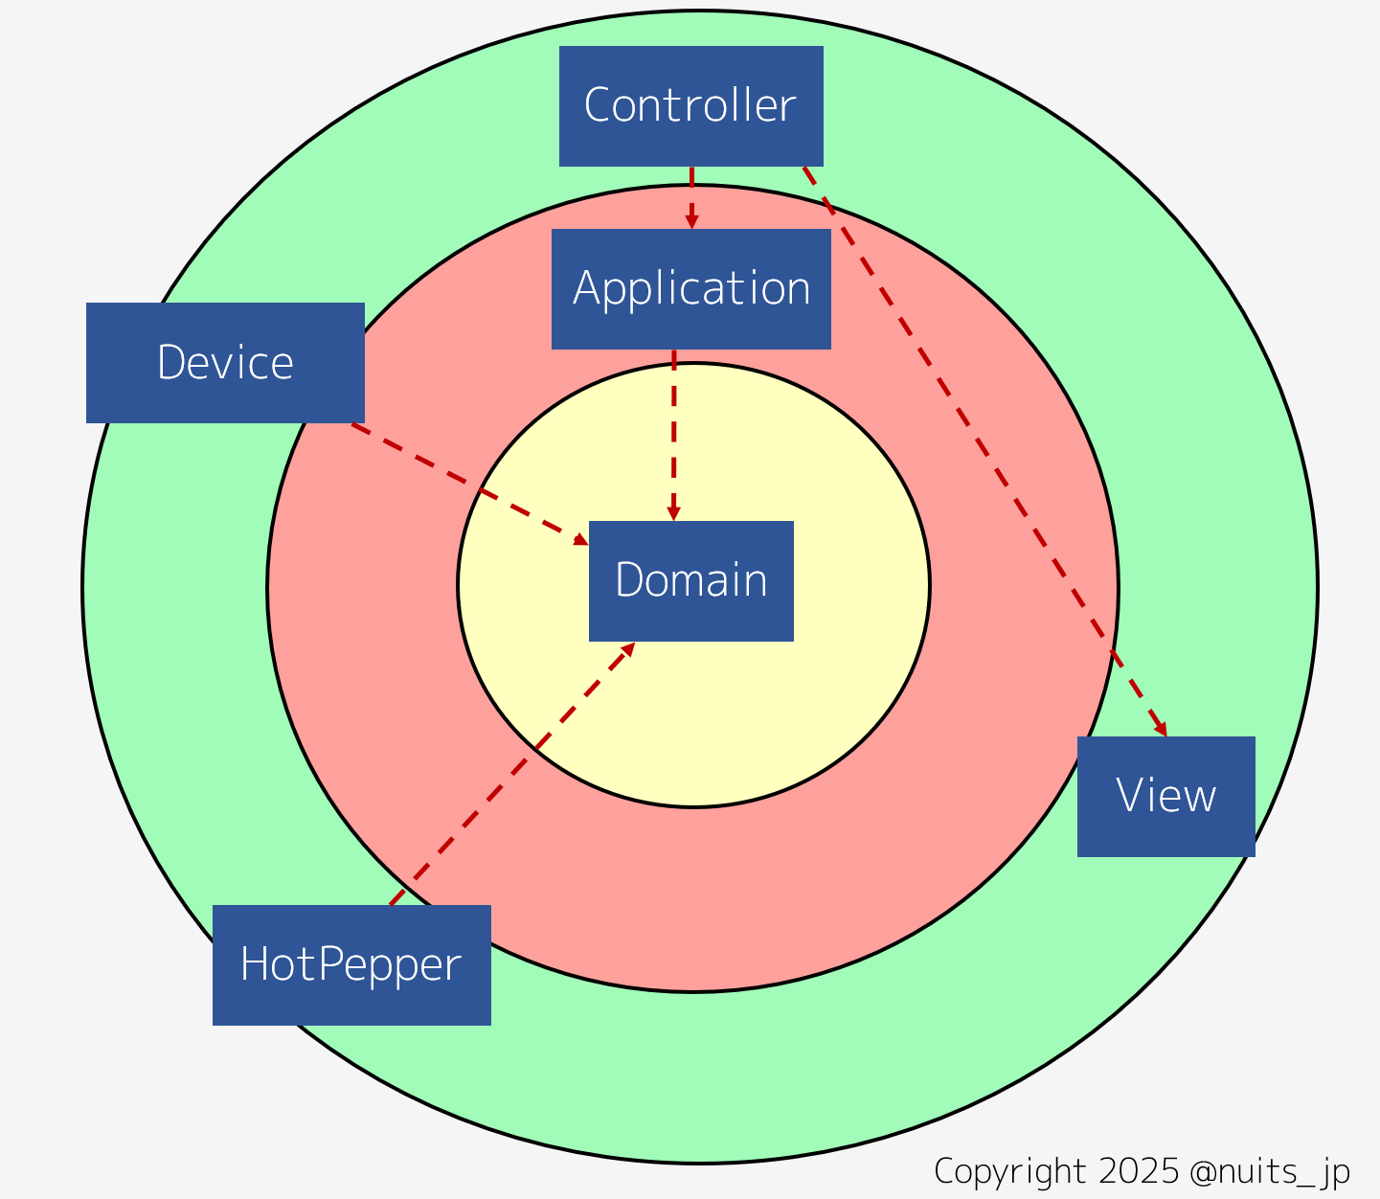
コンテキストマップ
<core-domain>
検索
<bounded context>
検索App
<bounded context>
予約App
<bounded context>
検索Gateway
<bounded context>
予約Gateway
Notes:
実際、右側の同心円のモデルは、一つのサブドメインの内部設計にすぎないからです。

Slide 130
- The architecture rules are the same! -
Notes:
「アーキテクチャのルールはどれも同じである」
という真意が何となく伝わってきたのではないでしょうか？

Slide 131
Easiest Clean Architecture
What is Software Architecture？
Notes:
さて、ここまではどちらかというと、ボトムアップ的なアプローチで説明してきました。
ここからは少し、トップダウン的なアプローチでお話してみたいと思います。

Slide 132
！ここからは私見成分高め！
Notes:
なおここからはクリーンアーキテクチャの書籍に書かれてる内容だったり
世間の共通見解だったりするわけではなく
私個人の私見が多くなります。
私はそう考えてるというお話であることにご注意ください。
さて、そもそもアーキテクチャ、ここではソフトウェアアーキテクチャですね。
ソフトウェアアーキテクチャとは何なんでしょうか？

Slide 133
ソフトウェア アーキテクチャといえば何を思い浮かべますか？
MVC
MVP
MVVM
MVPVM
クリーン アーキテクチャ
レイヤー アーキテクチャ
オニオン アーキテクチャ
などなど
これらはソフトウェア アーキテクチャの類型的なパターン群です
Notes:
Webや書籍上でよく見かける、ソフトウェア アーキテクチャというと
たとえばこのあたりが該当するように思います。
これらは類型的なソフトウェアアーキテクチャのパターン群です。
ただし特定領域のパターンであって、ソフトウェアアーキテクチャの全てではありません。
では、ソフトウェアアーキテクチャとは何か？ドン！

Slide 134
ソフトウェア アーキテクチャとは何か？
ソフトウェアアーキテクチャでは、ソフトウェア システムの構成に関する一連の重要な判断を網羅しています。これには、システムを構成する要素とインターフェイスの選択、要素間のコラボレーションとして指定される動作、このような構成と動作の要素のより大きなサブシステムに対する構成、この構成の指針となるアーキテクチャスタイルが含まれます。また、機能性、ユーザビリティ、復元性、パフォーマンス、再利用性、理解できること、経済的な制約、テクノロジの制約、トレードオフ、および外観への配慮も必要です。
by Philippe Kruchten, Grady Booch, Kurt Bittner, Rich Reitman
Microsoft 「アプリケーション アーキテクチャ ガイド2.0」より引用
Notes:
読む。
うん、良く分からん。
別の意見を見てみましょう。

Slide 135
ソフトウェア アーキテクチャとは何か？
アーキテクチャは、システムを大きなレベルで分解したもので、決定事項の変更は困難です。システムには複数のアーキテクチャが存在し、アーキテクチャにとって重要な事項はシステムの運用中に変化します。要するに、重要な要素は、すべてアーキテクチャということになります。
by Martin Fowler
Microsoft 「アプリケーション アーキテクチャ ガイド2.0」より引用
Notes:
多分、世界的なアーキテクトの第一人者を10人上げろと言われると
多くの方がそのうちの一人として、マーティン ファウラー氏をあげるのではないかと思います。
彼はこう言っています。
ふむ。
ちなみにWikipediaには、こんなことが書かれています。

Slide 136
ソフトウェア アーキテクチャとは何か？
ソフトウェアアーキテクチャとは、抽象化と問題の分割によって複雑性を減らすことを主に念頭に置いたものである。ただし、今までのところ、「ソフトウェアアーキテクチャ」という用語に関して、万人が合意した厳密な定義は存在しない
Wikipedia「ソフトウェアアーキテクチャ」より引用
Notes:
そう、厳密で共通認識の定義は存在しないんですね。
みんな気軽にアーキテクチャ・アーキテクトと言いますが
定義はあいまいなんです。

Slide 137
とは言え、おおよその共通認識はある
Notes:
とは言え、おおよその共通認識は
もちろんあります。

Slide 138
ソフトウェア アーキテクチャとは何か？かみ砕くと…
ソフトウェアアーキテクチャとは システムアーキテクチャのうち、ソフトウェア領域のアーキテクチャである この時「システム」とは「IT」だけではなく、それらを取り巻く社会やビジネスを含めた「仕組み」を指すことも多い
※ 元来「System」とは制度・組織・体系・系統などのこと
Notes:
まず、ソフトウェアアーキテクチャとは システムアーキテクチャのうち、ソフトウェア領域のアーキテクチャを指します。
本来システムというのは、制度や組織などのことを指しますが、システムアーキテクチャと言った場合
ソフトウェア外も含めて語られることもあります。
実際、最近私は、システム設計の最上位ドキュメントには、システム外部の活動も含めた
ビジネスを定義するようにしています。

Slide 139
ソフトウェア アーキテクチャとは何か？かみ砕くと…
ソフトウェア アーキテクチャとは
ソフトウェアにおける重要な決定事項全てである
その中でも特につぎの2点が重要
ソフトウェア全体を、どのように分割するか
分割した部分同士を、どう結合し相互作用させるか
Notes:
そしてソフトウェアアーキテクチャとは
ソフトウェア構築における重要な決定事項の全てを指します
その中でも
どう分割し
どう結合・相互作用するか
が、特に重要です。

Slide 140
ソフトウェア アーキテクチャとは何か？かみ砕くと…
ソフトウェアアーキテクチャを構築するのはなぜか？
「システムの実現をサポートする」
「持続可能なソフトウェア」を
「バランスよく」構築するため
ソフトウェアアーキテクチャのバランスとは？
Quality（機能・非機能）
Cost
Delivery（開発期間）
アーキテクチャは非機能要求からも大きく影響をうける
Notes:
またソフトウェアアーキテクチャとを構築すする目的とは
システムの実現をサポートする
持続可能なソフトウェアを
バランス良く構築する為
だと、私は考えています。
最後のバランスとは、QCDだと私は考えています。
特にアーキテクチャは非機能要求からも
おおきな影響をうける傾向が強いと言われています。

Slide 141
ソフトウェア アーキテクチャとは何か？かみ砕くと…
Clean Architectureによると・・・ アーキテクチャは、次のものを与えてくれます
フレームワーク非依存
テスト可能
UI非依存
データベース非依存
外部エージェント非依存
Notes:
そしてクリーンアーキテクチャによると、アーキテクチャは、これらのものを与えてくれます。
個人的にはこれは少しスコープが狭いかなとは思っています。

Slide 142
Easiest Clean Architecture
Clean Architectureを考えるうえで重要なポイント
Notes:
さて、アーキテクチャが仮に先のようなものだとしたとき
Clean Architectureを考える上で重要なポイントがあります。

Slide 143
ソフトウェア アーキテクチャとは何か？かみ砕くと…
ソフトウェア アーキテクチャとは
ソフトウェアにおける重要な決定事項全てである
その中でも特につぎの2点が重要
ソフトウェア全体を、どのように分割するか
分割した部分同士を、どう結合し、相互作用させるか
Notes:
それはこの
どう分割・結合し、どう相互作用させるか？
という点です。

Slide 144
ソフトウェア アーキテクチャとは何か？かみ砕くと…
ソフトウェア アーキテクチャとは
ソフトウェアにおける重要な決定事項全てである
その中でも特につぎの2点が重要
ソフトウェア全体を、どのように分割するか
分割した部分同士を、どう結合し、相互作用させるか
ソフトウェアアーキテクチャ3種の神器
Notes:
そして、これらを実現するために最も重要となる
ソフトウェアアーキテクチャ3種の神器があります。
それが

Slide 145
ソフトウェアアーキテクチャ3種の神器
関心の分離（SoC：Separation of concerns）
疎結合
依存性逆転の原則
Notes:
関心の分離
疎結合
依存性逆転の原則だと、私は考えています。
整理してみましょう。

Slide 146
ソフトウェア アーキテクチャの3種の神器
上位の関心
Notes:
なんらかの大きな目的を表す
上位の関心があったとします。
この時、現代のソフトウェア開発の現場では、これをそのまま
モノリシックなソフトウェアとして開発したりしませんよね？

Slide 147
ソフトウェア アーキテクチャの3種の神器
上位の関心
関心の分離
個別の関心
個別の関心
Notes:
まずは粒度の小さい、個別の関心に分離します。
これが関心の分離です。

Slide 148
ソフトウェア アーキテクチャの3種の神器
上位の関心
関心の分離
上位の関心 | 個別の関心
ドメイン | サブドメイン
サブドメイン | 境界付けられたコンテキスト
境界付けられたコンテキスト | 技術レイヤー
個別の関心
個別の関心
Notes:
このとき関心が何か？は、このとき皆さんに見えているスコープによって異なります。
上位の関心がドメインであれば、個別の関心はサブドメインかもしれませんし
上位の関心がサブドメインであれば、個別の関心は境界付けられたコンテキストでしょう。
ただ実際にはこんな単純に分離できない事もあると思っていて

Slide 149
ソフトウェア アーキテクチャの3種の神器
直交する関心に注意
上位の関心
関心の分離
上位の関心 | 個別の関心
ドメイン | サブドメイン
サブドメイン | 境界付けられたコンテキスト
境界付けられたコンテキスト | 技術レイヤー
個別の関心
個別の関心
Notes:
これらとは全く軸の異なる、直行した関心も登場しがちです。
非機能なんかはありがちですね。
これらを「うまいことやる」のがアーキテクトの仕事です。
話を戻しましょう。

Slide 150
ソフトウェア アーキテクチャの3種の神器
上位の関心
関心の分離
個別の関心
個別の関心
Notes:
さて、分離した関心は、それ単独では上位の関心を満たせません。

Slide 151
ソフトウェア アーキテクチャの3種の神器
上位の関心
関心の分離
疎結合
個別の関心
個別の関心
コントラクト
（≒Interface）
Notes:
そのため、関心は再度結合する必要があります。
そこで重要なのが疎結合ですよね。
せっかく関心を分離しても、密結合してしまってはありがたみが半減してしまいます。
ただ、本当の意味での疎結合を実現するためには
もう一つの概念が必要です。

Slide 152
ソフトウェア アーキテクチャの3種の神器
上位の関心
関心の分離
疎結合
個別の関心
個別の関心
コントラクト
（≒Interface）
依存性逆転の原則
（ 上位の安定度と、下位の柔軟性を高めよ）
Notes:
そう。依存性逆転の原則です。
ここまでお付き合いいただいた皆さんは、もうご理解されていることでしょう。
結合は疎であるだけではなく、その結合時の依存関係を適切にコントロールすることで
より効果が高まります。
そのためには、制御の流れにとらわれず、依存方向を分離し、設計する必要があります。
そうすることで、上位の安定度と、下位の柔軟性を高めます。

Slide 153
What is Clean Architecture?
Notes:
最後にあらためて、クリーンアーキテクチャとはなんだったのでしょうか？
私は次のように解釈しています。

Slide 154
Clean Architecture is ...
クリーンアーキテクチャとは
「ソフトウェアアーキテクチャ3種の神器を適用した
リファレンスアーキテクチャのひとつ」
Notes:
クリーンアーキテクチャというのは、ソフトウェアアーキテクチャ
3種の神器を適用した、リファレンスアーキテクチャのひとつだと
私は解釈しています。

Slide 155
Easiest Clean Architecture
まとめ
Notes:
とうわけで、今日のお話は終わりになります。
最後に簡単にまとめましょう。

Slide 156
まとめ
Clean Architectureとは、どんなソフトウェアにも適用可能な普遍的なアーキテクチャの原則である
Notes:
クリーンアーキテクチャは、どんなソフトウェアにも適用可能な普遍的なアーキテクチャです

Slide 157
Clean Architecture is ...
クリーンアーキテクチャとは
「ソフトウェアアーキテクチャ3種の神器を適用した
リファレンスアーキテクチャのひとつ」
Notes:
クリーンアーキテクチャは
3種の神器を適用した、リファレンスアーキテクチャのひとつです。

Slide 158
ソフトウェア アーキテクチャの3種の神器
上位の関心
関心の分離
疎結合
個別の関心
個別の関心
コントラクト
（≒Interface）
依存性逆転の原則
（ 上位の安定度と、下位の柔軟性を高めよ）
Notes:
ソフトウェアアーキテクチャ3種の神器とは
・関心の分離
・疎結合
・依存性逆転の原則
だと、私は考えています。

Slide 159
おさえるべき三つのこと
依存性は、より上位レベルの方針にのみ向けよ
Notes:
クリーンアーキテクチャの本当に大切なことが三つあると私は考えています
ひとつは
依存性はより上位レベルの方針、つまりオニオンアーキテクチャであれば外から中にだけ依存するべきであること

Slide 160
おさえるべき三つのこと
依存性は、より上位レベルの方針にのみ向けよ
制御の流れと依存方向は分離しコントロールせよ
Notes:
ふたつめは
制御の流れと依存方向は分離してコントロールしなさいということ

Slide 161
おさえるべき三つのこと
依存性は、より上位レベルの方針にのみ向けよ
制御の流れと依存方向は分離しコントロールせよ
上位レベルとは相対的・再帰的であることに留意せよ
Notes:
そして最後に
上位レベルというのは、相対的・再帰的なものであるということです

Slide 162
誤解されがちな二つのこと
Clean Architectureは、次のふたつを誤解されがち
参考図の通りに関心を分離するのがClean Architectureである
データや処理の流れを一方通行にしろ
上記は、陥りがちな誤りであり、Clean Architectureの本質とは異なります。
Notes:
参考の図のとおりに関心を分離することや
データや処理の流れを一方通行にせよ
ということがクリーンアーキテクチャではありません。

Slide 163
Clean Architectureの本当の価値
「この図」が実現しようとした目的
「この図」に至った背景
「この図」を実現する手段
Notes:
クリーンアーキテクチャの本質的な価値とは、この図が実現しようとした目的、そこに至った背景、そしてそれを実現する手段にあります。

Slide 164
一読の価値あり
目的・背景・手段が凝縮されている
Notes:
この書籍は、それらの目的・背景・手段が凝縮されている名著だ、と私は信じています。
ぜひ一読いただきたいと考えています。

Slide 165
という訳で・・・
Notes:
というわけで

Slide 166
Today’s Goal
みなさん
「ｸﾘｰﾝｱｰｷﾃｸﾁｬﾁｮｯﾄﾃﾞｷﾙ」
ようになりましたね？
Notes:
みなさん
「クリーンアーキテクチャチョットデキル」
ようになりましたね？

Slide 167
Thank You!
Any Questions?
Notes:
本日の内容は以上になります。
ご清聴ありがとうございました。

Slide 168
すべてが同一アーキテクチャに帰結するとすれば
以下は、あくまで一例であることは自明
レイヤーが4つ^{※1}
UIがMVC的である
Web限定
Output PortはUse Caseとの間「だけ」にある^{※2}
などなど
※1 とは限らないと書籍にも明記されている
※2 eventみたいなPub/SubがUse Case限定じゃ困っちゃう
Notes:
つまり、本当にすべてのソフトウェアが同一のアーキテクチャに帰結するとすれば
・レイヤーが4つ限定であったり
・UIがMVC的でMVVMなどを否定していたり
・そもそもWeb限定だったり
・中から外の呼び出しがApplicationレイヤーとInterface Adapterレイヤーの間だけで発生する
なんて分けないですよね？
レイヤー数などは明確に書籍にて4つで有る必要性は否定されています。

Slide 169
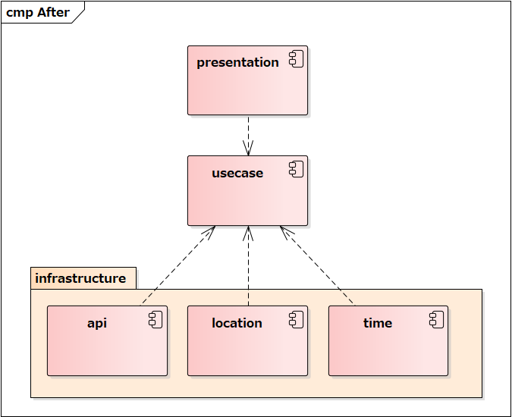

アプリケーションを取り巻く依存関係
apiが外部サービスに依存している
いいのか？
依存の方向
Notes:
ApplicationからWebサービスへの依存は取り除けましたが
よく見ると、そもそもアプリケーション全体がWebサービスに依存してしまっています。
これは良いのでしょうか？
結論から言うと

Slide 170
いいんです！
Notes:
いいんです。
なぜ良いか？原点まで立ち戻ってみましょう。

Slide 171
具体例の背景と狙い
背景
田中さん（仮名）は某業種の技術営業をしています
田中さん（仮名）は「ホットペッパーグルメ※」が大好きです。愛しています。
外出先でホットペッパーを調べ、お店を探究することが生きがいです
ただ、ホットペッパーを愛しているのですが、一つだけ不満があります
毎日同じ条件で、都度検索することを面倒に感じています
田中さん（仮名）はAndroidユーザーです
そこで・・・
自分専用のアプリケーションを開発しよう！
※「ホットペッパー」は株式会社リクルート様の登録商標です
Notes:
このアプリケーションは、田中さんが愛してやまない
ホットペッパーをより便利に利用するために作ったものです。
つまり、ホットペッパーに依存すること自体が

Slide 172
具体例の背景と狙い
背景
最上位レベルの方針！
（つまりSolution）
田中さん（仮名）は某業種の技術営業をしています
田中さん（仮名）は「ホットペッパーグルメ※」が大好きです。愛しています。
外出先でホットペッパーを調べ、お店を探究することが生きがいです
ただ、ホットペッパーを愛しているのですが、一つだけ不満があります
毎日同じ条件で、都度検索することを面倒に感じています
田中さん（仮名）はAndroidユーザーです
そこで・・・
自分専用のアプリケーションを開発しよう！
※「ホットペッパー」は株式会社リクルート様の登録商標です
Notes:
最上位レベルの方針なのです。

Slide 173
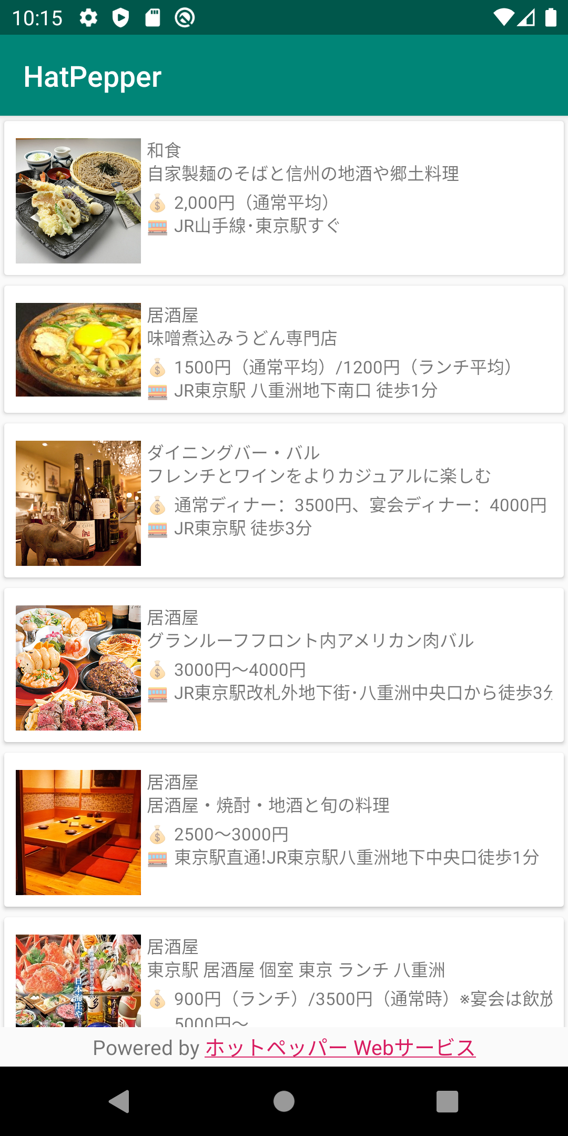
アプリケーションはWebサービスのインターフェースである
本質はWebサービスにある
アプリケーションがWebサービスに依存してよい
apiコンポーネントはWebサービスに依存してよい※
依存の方向
腐敗防止層を設けることは否定しない
Notes:
今回の場合、アプリケーションはWebサービスのインターフェースです。
本質的な価値つまり上位レベルの方針は、Webサービス側にあります。
つまり、アプリケーションはWebサービスに依存して良い
結果、apiコンポーネントもWebサービスに依存して良いことになります。
もちろんこのことは、アプリケーション側に腐敗防止層を設けることを否定するものではありません。

Slide 174
アプリケーション構造
time
Application
location
presentation
api
Notes:
もう一度、先ほどのアプリケーション構造のモデルに戻りましょう。

Slide 175
アプリケーション構造
HatPepper
アプリ
Notes:
ここから視点を上げると

Slide 176
ソリューション構造
ホットペッパー
サービス
HatPepper
アプリ
Notes:
ソリューションの構造としては、このように図示することができますよね。

Slide 177
適切な関係性は背景によって変化する
Notes:
ちなみにこの関係が、常に正しいという訳ではありません。
適切な関係性は背景によって変化します。

Slide 178
ソリューション構造
【背景】
ホットペッパーを便利に利用するアプリケーションが欲しい！
ホットペッパー
サービス
HatPepper
アプリ
凡例
自社サービス
他社サービス
Notes:
今回は、ホットペッパーを便利に利用するアプリケーションが欲しい！
という背景から端を発したので、アプリケーションが外部のWebサービスに依存して問題がありません
が

Slide 179
ソリューション構造
【背景】
いろんな飲食店検索サービスを横断的に活用したい！
A社
サービス
飲食店横断検索
アプリ
B社
サービス
凡例
自社サービス
C社
サービス
他社サービス
Notes:
旅行サイトの横断検索サービスのように
いろんな飲食店検索サービスを横断検索したい！という背景にが起点となっているなら
このように、飲食店横断検索アプリが、中央に来ないといけませんし

Slide 180
ソリューション構造
【背景】
まったく新しい飲食店情報サービスを始めたい！
マルチプラットで！
Web
アプリ
飲食店情報
サービス
凡例
自社サービス
Android
アプリ
iOS
アプリ
他社サービス
Notes:
これまで存在しなかったような
新しい飲食店情報サービスを始めたい！しかもWebも含めたマルチプラットフォームで
というのであれば
他社サービスに依存してはいけませんし、中央には飲食店情報サービスがきて
各プラットフォームのアプリケーションが周辺に来るはずです

Slide 181
よく見てみれば・・・
Web
アプリ
飲食店情報
サービス
Android
アプリ
iOS
アプリ
Notes:
そしてよく見てみれば、ちゃんと「あの図」の構造になっていますよね？

Slide 182
そしてアプリケーションは・・・
Notes:
そしておそらく、どの例の、どのプラットフォームでも

Slide 183
Any solution, Any Platform...
time
Application
location
presentation
api
Notes:
アプリケーションは、同じような構造になる可能性が高いでよね？

Slide 184
Easiest Clean Architecture
Clean Architectureって不可能では？
Notes:
さて、最後に、ネット上などでよく見かけるClean Architectureに対する疑問について
お話したいと思います。

Slide 185
フレームワークとアーキテクチャ
以下「Clean Architecture 達人に学ぶソフトウェアの構造と設計」より引用
「フレーム ワークなんかと結婚 する な！」
フレーム ワーク は、 アーキテクチャの円の外側にあるものとして扱おう。円 の内側に組み込んではいけない。
（中略）
優れ たソフトウェア アーキテクチャがあれ ば、フレームワーク、データベース、ウェブサーバー、その他の環境の問題やツールの意思決定を延期・留保 できる。 フレーム ワークの選択肢は残されたままだ。
Notes:
書籍には次のような記述があります。
要約すると、システムは外部のフレームワークなどに依存せず、サークルの外側に配置しよう。
フレームワークやデータベースなどの開発環境やツールの意思決定を遅らせられるよう
それらに依存しないように設計しよう。
という内容です。

Slide 186
よく見かける疑問
UIフレームワークやライブラリ非依存なんて無理（無意味）
データベースに依存しないとか無理
SQL使わないと実装できないじゃん？
データベースのスキーマ（データ構造） への依存は避けられない
Notes:
しかし、現実的に例えばUIフレームワークやライブラリに非依存に設計することは無理もしくは無意味なんじゃないか？
データベースに依存せずGatewayを実装するなんて可能なのか？
という意見を見かけます。

Slide 187
よく見かける疑問
UIフレームワークやライブラリ非依存なんて無理（無意味）
データベースに依存しないとか無理
SQL使わないと実装できないじゃん？
データベースのスキーマ（データ構造） への依存は避けられない
真に受けすぎる必要はない
Notes:
私はこれは真に受けすぎる必要はないと考えています。

Slide 188
関心の粒度による上下関係
例えば・・・
今回のサンプルアプリケーションはCardViewに依存している。
これはNGなのか？
一定条件を満たせば問題ないと考えています。
HatPepper アプリケーション
presentation
Application
infrastructure
androidx.cardview
view
view model
Notes:
例えば今回のサンプルアプリケーションではviewはGoogleが提供しているCardViewに依存しています。
これはNGなのでしょうか？
私は一定条件を満たせば問題ないと考えています。

Slide 189
関心の粒度による上下関係
以下のような「上位レベルの決断」の上であれば問題ない
開発生産性・品質を考慮した結果、androidx.cardviewを利用したほうが「より良い」
androidx.cardviewは十分に後方互換性を考慮して開発されており、その変化をアプリケーションは許容できる・する
ただし依存関係はpresentation内に限定する
HatPepper アプリケーション
presentation
Application
infrastructure
androidx.cardview
view
view model
Notes:
具体的には、次のような「上位レベルの決断」の上であれば問題ないと考えています。
そもそも自作するよりサードパーティーライブラリを利用したほうが生産性も品質も高くなると判断でき
そのライブラリの変更が緩やかで、十分に後方互換が考慮されていて、そのライブラリの変化を
アプリケーション側で十分に許容できると判断しているような場合に
Presentation内に限定して利用を許可する
といった場合です。

Slide 190
そもそも
以下から切り離すというのはナンセンスですよね？
Androidというプラットフォーム
Kotlinというプログラミング言語
Android StudioというIDE
Gradleというビルドツール
などなど
Notes:
そもそもAndroidアプリケーションを開発しようという際に
AndroidというプラットフォームやKotlinというプログラミング言語
Android StudioやGradleのような開発環境に依存しないというのは
ナンセンスですよね。

Slide 191
抽象と具象は程度の問題
詳細（フレームワークなど）の決定を遅らせることは、イニシャルコストの増加を招きがち
具象を早い段階で受け入れる（決定する）ことで、コストや開発期間の圧縮や、品質の向上を図るというのも、当然検討すべき
これらを・・・
アーキテクチャ上の「上位の方針」として受容するのは十分あり
Clean Architecture原理主義になる必要はないが
同時にAnti Clean Architectureになる必要もない
Notes:
アーキテクチャや設計をどこまで抽象化するか、どこから具象化するかは程度の問題だと思います。
フレームワークなどの決定を遅らせることは、アプリケーション開発に自由度をもたらしますが
同時にイニシャルコストの増加や開発期間の延長を招きがちです。
早い段階で、特定の具体的なフレームワークなどを受け入れる決定をすることで、コストや開発期間の
圧縮や、品質の向上を図ることも当然検討すべきです。
そしてこれら自身を、アーキテクチャ上の「上位の方針」として受容するのは十分にありだと考えています。
Clean Architecture原理主義になる必要もありませんが
同時にAnti Clean Architectureになる必要もないのではないでしょうか？

Slide 192
Why Dependency Injection
Architecture
Notes:
ちょっとコードだと全体像が分かりにくいと思いますので
図にしてみました。

Slide 193
コンポーネント図
Notes:
ざっくりこんな風に作ったつもりで、基本はMVCパターンです。
ModelはVとC以外全部という定義です。
なので、ビジネスロジックを表すApplicationと
Web PAIを呼び出すHot Pepperコンポーネントと
デバイスの位置情報を取得するためのDeviceコンポーネントが存在します。
ただ、実際にはこんなにきれいになっていません。

Slide 194
クラス図
Notes:
というのは、この部分のGourmetSearchResult、検索結果ですね
これにMVCほぼ全部が依存してしまっています。

Slide 195
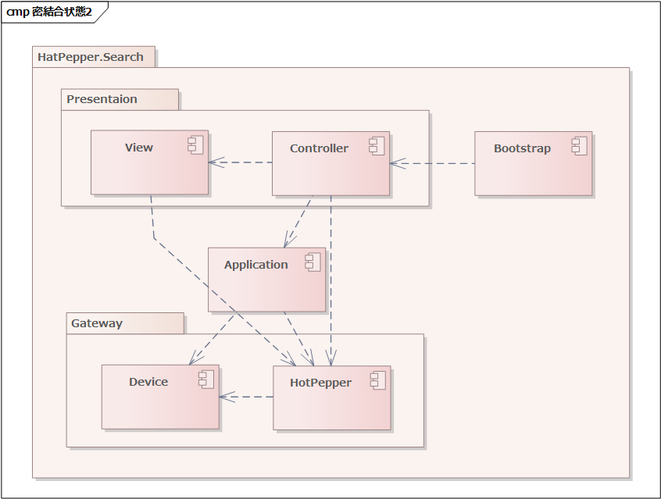
コンポーネント図
Notes:
つまりこんな感じです。

Slide 196
関心が分離できていない
Notes:
ホットペッパーAPIに対する関心が分離できていないんですね。
自分たちに管理できない領域の影響を、アプリケーション全体が受けてしまうことは避けるべきです。
これは議論の余地がないでしょう。

Slide 197
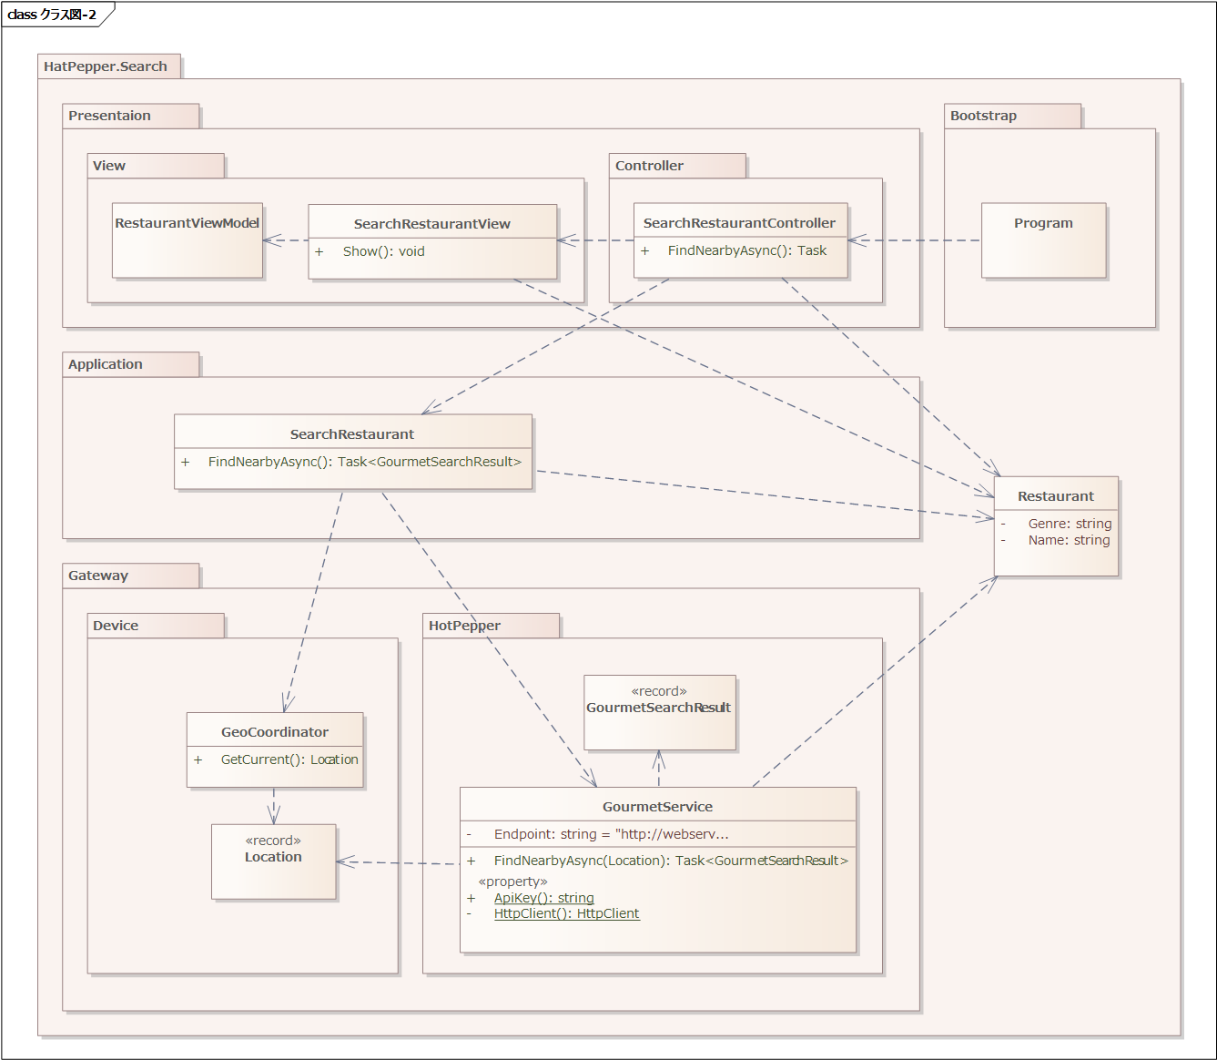
クラス図
？
？
Notes:
Restaurantはユースケース側に置くべきでしょうか？
それともHot Pepper側に置くべきでしょうか？

Slide 198
依存関係による安定度と柔軟性のトレードオフ
Notes:
それを判断するためには、依存関係による安定度と柔軟性のトレードオフを
理解する必要があります。

Slide 199
依存関係による安定度と柔軟性のトレードオフ
依存する側
依存される側
安定度
柔軟性
Notes:
依存関係にあるオブジェクトがあったとします。
オブジェクトはクラスでもいいですし、コンポーネントでもいいですし、サブシステムでも構いません。
なんなら外部のシステムでも同じです。
それぞれを変更することを考えてみると、理解できます。

Slide 200
依存関係による安定度と柔軟性のトレードオフ
依存する側
依存される側
変更！
安定度
柔軟性
Notes:
まずは依存される側を変更することを考えてみましょう。
依存される側を変更すると、

Slide 201
依存関係による安定度と柔軟性のトレードオフ
影響発生
依存する側
依存される側
変更！
安定度
柔軟性
Notes:
依存する側は、何らかの影響を受けます。

Slide 202
依存関係による安定度と柔軟性のトレードオフ
影響発生
依存する側
依存される側
変更！
安定度 | 低 |  | 高
柔軟性
Notes:
従って、依存する側は、依存される側より安定度が低くなります。
自明の理ですよね。
逆に

Slide 203
依存関係による安定度と柔軟性のトレードオフ
依存する側
依存される側
変更！
安定度 | 低 |  | 高
柔軟性
Notes:
依存する側を変更しても

Slide 204
依存関係による安定度と柔軟性のトレードオフ
別に興味
ないなあ…
依存する側
依存される側
変更！
安定度 | 低 |  | 高
柔軟性
Notes:
依存される側には影響を与えず

Slide 205
依存関係による安定度と柔軟性のトレードオフ
別に興味
ないなあ…
依存する側
依存される側
変更！
安定度 | 低 |  | 高
柔軟性 | 高 |  | 低
Notes:
依存先を考慮せず、自由に変更できることから
依存する側の柔軟性は、相対的に高くなります。

Slide 206
依存関係による安定度と柔軟性のトレードオフ
依存する側
依存される側
安定度 | 低 |  | 高
柔軟性 | 高 |  | 低
安定度と柔軟性はトレードオフ！
Notes:
そうです。
依存関係にあるオブジェクトの間の安定度と柔軟性は
どうしてもトレードオフの関係が発生します。

Slide 207
逆説的に考えると・・・
Notes:
さて、これを逆説的に考えると

Slide 208
依存関係による安定度と柔軟性のトレードオフ
依存する側
依存される側
安定度 | 低 |  | 高
柔軟性 | 高 |  | 低
変更の影響を他に与えたくない側は、依存する側に設計すべし
Notes:
変更の影響を、ほかに与えたくない側は、依存する側に設計するべきで

Slide 209
依存関係による安定度と柔軟性のトレードオフ
依存する側
依存される側
安定度 | 低 |  | 高
柔軟性 | 高 |  | 低
変更の影響を受けたくない側は、依存される側に設計すべし。
Notes:
変更の影響を受けたくない側は、依存される側に設計すべきです

Slide 210
という事で・・・
Notes:
とうことで、先ほどのモデルを振り返ってみましょう。

Slide 211
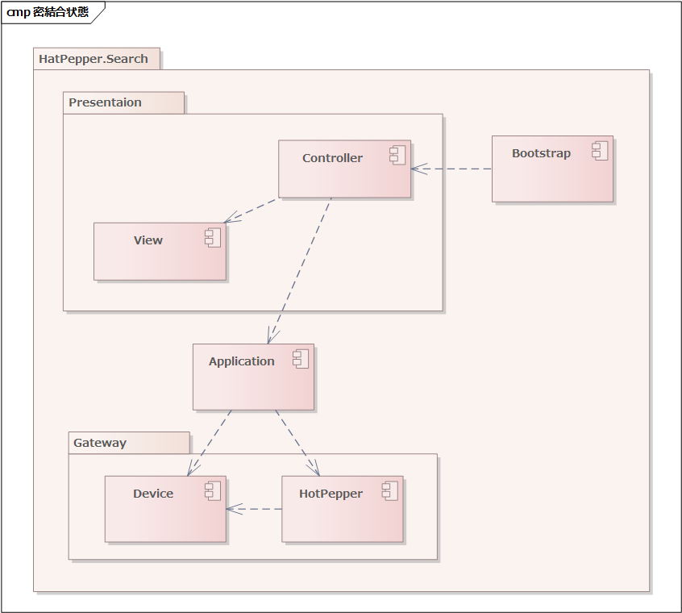
コンポーネント図
Notes:
こんな感じでしたね。

Slide 212
コンポーネント図
依存の方向
Notes:
依存関係は、おおむね上から下に、こんな感じの関係になっています。

Slide 213
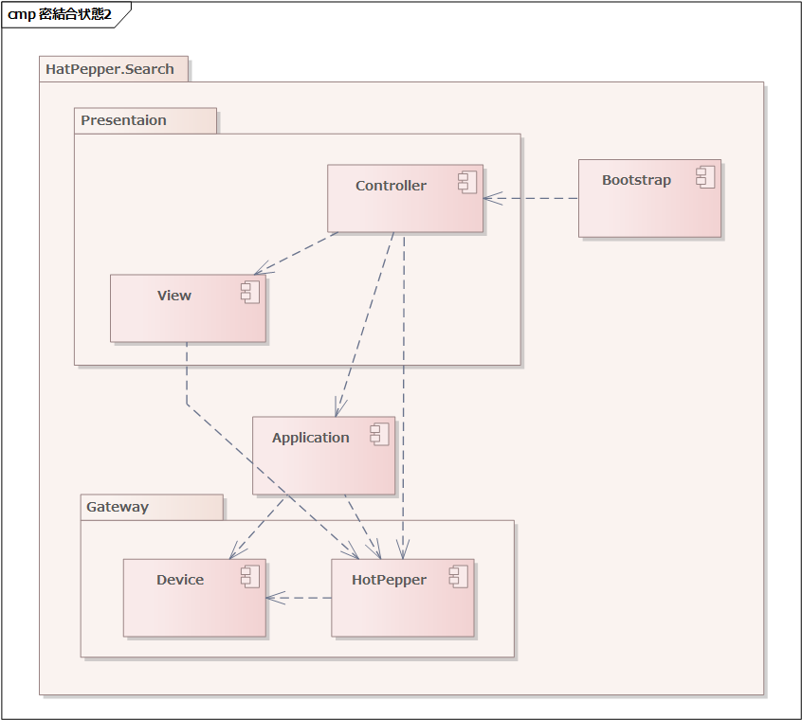
コンポーネント図
柔軟性
安定度
依存の方向
①
④
②
③
③
②
④
①
Notes:
知ったがって、現在の柔軟性と安定度はこんな感じになります。

Slide 214
コンポーネント図
柔軟性
安定度
依存の方向
①
④
②
③
③
②
④
①
Notes:
で、良くないのがここです。
一番下の層の柔軟性が、一番引くくなっています。
そのため

Slide 215
コンポーネント図
柔軟性
安定度
依存の方向
①
④
②
③
③
②
④
①
Notes:
結果的に他の層の安定度が下がってしまっています。
このバランスが現在の設計の問題点になります。
このバランスを

Slide 216
コンポーネント図
柔軟性
安定度
依存の方向
①
④⇒③
②
③⇒②
③
②⇒①
④⇒①
①⇒②
Notes:
こうしたいです。
一番下の、特にHotPepperコンポーネントの柔軟性を高めることで
Web APIに変更が入って、HotPepperコンポーネントの修正が入っても
その影響をHotPepperコンポーネントの中で閉じられるようにしたいです。

Slide 217
コンポーネント図
柔軟性
安定度
依存の方向
①
④⇒③
②
③⇒②
③
②⇒①
④⇒①
①⇒②
Notes:
そのためには、依存の方向をこのように、すべてがUse Caseに
向かうように設計したいところです。

Slide 218
クラス図
？
？
Notes:
つまりRestaurantはApplicationに含めたいわけです。
でも

Slide 219
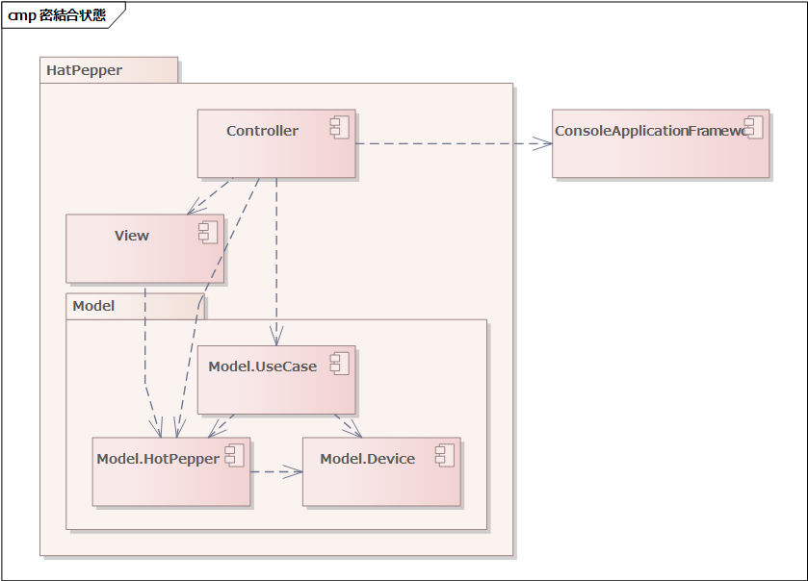
コンポーネント図
柔軟性
安定度
依存の方向
①
④⇒③
②
③⇒②
制御の方向
③
②⇒①
④⇒①
①⇒②
Notes:
制御、つまり呼び出しの青の矢印の方向になっていますよね？

Slide 220
そんな事が可能か？
Notes:
制御の方向と、依存方向を逆にするなんてことが、可能なんでしょうか？
もちろん可能です。
とうことで、コードに戻って、リファクタリングしてみましょう！
【コード】
さて、では全体がどうなったのか
改めてモデルで確認してみましょう。

Slide 221
コンポーネント図
柔軟性
安定度
依存の方向
①
④⇒③
②
③⇒②
制御の方向
③
②⇒①
④⇒①
①⇒②
Notes:
この制御の方向と依存の方向を任意に制御する方法を

Slide 222
コンポーネント図
柔軟性
安定度
依存の方向
①
④⇒③
依存性逆転の原則
②
③⇒②
制御の方向
③
②⇒①
④⇒①
①⇒②
Notes:
依存性逆転の原則といいます。
これをシンプルに実現できるのが、DIの強みの一つだと思っています。

Slide 223
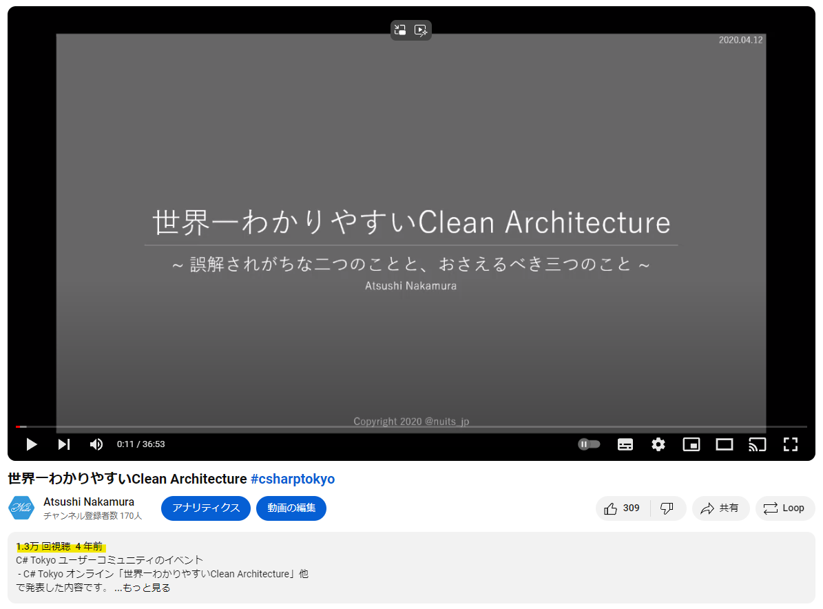
世界一わかりやすいClean Architecture
https://www.youtube.com/watch?v=pbCRHAM5NG0
Notes:
このあたりの依存関係の整理については、過去にClean Architectureの動画を
YouTubeに上げさせていただいていますので、よかったらご覧ください。
この手の動画としては珍しく1.3万PVも見られている動画で、おすすめです。

Slide 224
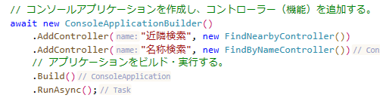
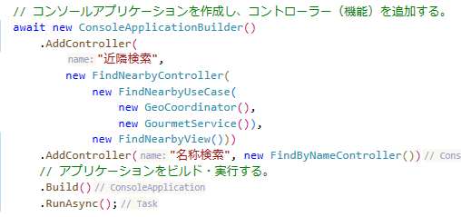
初期化箇所
Before
After
Notes:
そしてもう一つ、初期化する側が大きく変わっています。
こちらですね。
コンストラクターでインスタンスを注入していますね。
そんな言葉はありませんが、手動Dependency Injectionになっています。
よくDIパターンとDIコンテナーを混同した発言を見かけますが
DIパターン自体は実のところ、別にDIコンテナーが無くても利用できます。

Slide 225
ということで・・・
Notes:
ということで、

Slide 226
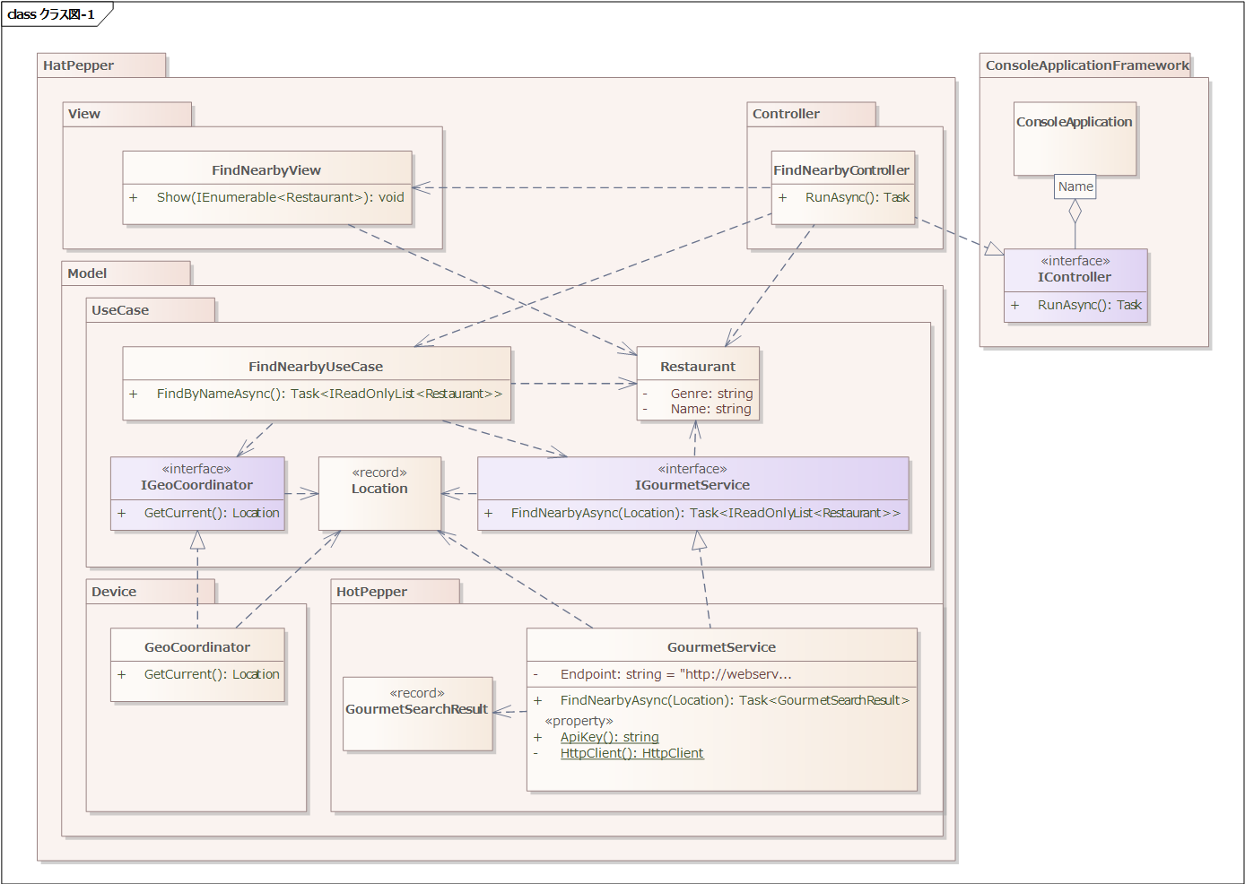
クラス図
Notes:
Applicationと、Device・HotPepper間が疎結合になりましたので
せっかくなので、ControllerとView・Application間も疎結合にしてしまいましょう。

Slide 227
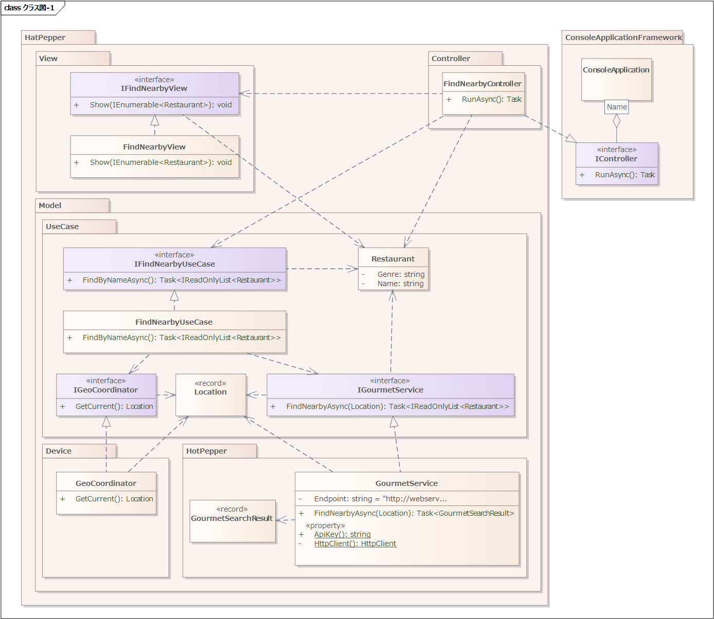
クラス図
Notes:
どん！と。こんな感じです。

Slide 228
クラス図
Notes:
先ほどと違って、今度はControllerからの依存先側にインターフェースを定義しています。

Slide 229
コンポーネント図
柔軟性
安定度
依存の方向
①
④⇒③
②
③⇒②
制御の方向
③
②⇒①
④⇒①
①⇒②
Notes:
これは先ほどお見せした柔軟性と安定度の図で
Controllerがもっとも柔軟性を高く設計していたためで

Slide 230
クラス図
Notes:
そのため、結合のインターフェースは、それぞれ依存される側である
ViewとApplicationに定義しています。

